Slide 1


တောင်သူနည်းပညာပေးဆွေးနွေးပွဲ
(Farmers’ Technical Forum)
( ၅၄ ) ကြိမ်မြောက်
သီးထပ်သီးနှံ စိုက်ပျိုးနည်းစနစ်များ နှင့် သုတေသနရလဒ်များ
ဦးကျော်မြိုင်
သုတေသနအရာရှိ
၂၀၂၄ ခုနှစ်၊ နိုဝင်ဘာလ ( ၃၀ ) ရက်
ရေဆင်း၊ နေပြည်တော်

Slide 2
နိဒါန်း
မြန်မာနိုင်ငံသည် ရေ၊မြေသယံဇာတပေါကြွယ်ဝသော စိုက်ပျိုးရေးကိုအခြေခံသည့် နိုင်ငံဖြစ်ပြီး သီးနှံမယ်ပေါင်း (၆၀) ကျော် စိုက်ပျိုးထုတ်လုပ်လျှက် ရှိပါသည်။
မြေမျက်နှာသွင်ပြင် အနေအထားနှင့် စိုက်ပျိုးရေးမိုးလေဝသဆိုင်ရာ အခြေအနေပေါ် မူတည်၍ မြန်မာနိုင်ငံတဝှမ်းတွင် စိုက်ပျိုးထုတ်လုပ်မှုသည် သီးနှံပုံစံအမျိုးမျိုးဖြင့် ကွဲပြားလျှက်ရှိသည်။
ဆည်ရေသောက်ဒေသများအတွက် စပါးအခြေခံ သီးထပ်သီးနှံပုံစံသည် အကျိုး အမြတ်အများဆုံးနှင့် တစ်နှစ်လျှင်(၃)သီးရရှိပြီး သီးနှံစိုက်စွမ်းအား အကောင်းဆုံး စနစ် ဖြစ်ပါသည်။

Slide 3
၂၀၁၄-၂၀၁၅ ခုနှစ်တွင် မြန်မာနိုင်ငံ၏ သီးနှံမျိုးစုံစိုက်ပျိုးဧရိယာဧက (၅၂.၇၈)သန်း ရှိခဲ့ရာမှ ၂၀၂၀-၂၀၂၁ ခုနှစ်တွင် စိုက်ဧက (၄၈.၃၀)သန်း ရှိခဲ့သောကြောင့် စိုက်ပျိုးမှုဧရိယာ(၄) သန်းကျော် လျော့နည်းလာခဲ့ပြီး သီးနှံစိုက် စွမ်းအား (၁၄) ရာခိုင်နှုန်း ကျဆင်းခဲ့ပါသည်။
စိုက်ပျိုးထုတ်လုပ်မှု ကျဆင်းရသော အကြောင်းရင်းများမှာ သဘာဝပတ်ဝန်းကျင် အခြေအနေများဖြစ်သည့် ရေကြီးခြင်း၊ မိုးခေါင်ခြင်း၊ မြေဆီဩဇာဆုတ်ယုတ်လာခြင်း တို့ကြောင့် သီးနှံအထွက်နှုန်းနည်းခြင်းနှင့် စိုက်ပျိုးသီးနှံဆုံးရှုံးခြင်းများကြောင့်ဟု လေ့လာ တွေ့ရှိရပါသည်။
ရာသီဥတုပြောင်းလဲဖောက်ပြန်မှုကြောင့် သီးနှံအထွက်နှုန်းများ လျော့ကျလာပြီး သွင်းအားစု ကုန်ကျစရိတ်များ မြင့်မားလာခြင်းကြောင့် ရာသီဥတုနှင့်လိုက်လျောညီထွေရှိပြီး သီးနှံစိုက် စွမ်းအား မြင့်မားခြင်းနှင့်အတူ အထွက်နှုန်းကောင်းမွန်သော သီးနှံပုံစံများကို စိုက်ပျိုး ထုတ်လုပ်နိုင်ခြင်းမှာ အရေးကြီးသည့်အချက်ပင် ဖြစ်လာပါသည်။

Slide 4
၂၀၂၂ ခုနှစ် ဩဂုတ်လ အတွင်း နိုင်ငံတော် အကြီးအကဲများ၏ ပူးပေါင်းပါဝင် ဆည်မြောင်း စနစ်ဖြင့် လယ်ယာကဏ္ဍနှင့် တောင်သူတို့၏ လူမှုစီးပွားဘဝ မြှင့်တင်ရေးဆွေးနွေးပွဲ လမ်းညွှန်ချက်တွင် သီးနှံစိုက်စွမ်းအား မြှင့်တင်နိုင်ရေးအတွက် တစ်နှစ်သုံးသီး စိုက်ပျိုးနိုင် သော သီးထပ်သီးနှံပုံစံ သုတေသနများကို ဆောင်ရွက်ရန် လမ်းညွှန်မှာကြားခဲ့ပါသည်။
သို့ဖြစ်ပါ၍ လမ်းညွှန်ချက်အရ ပြောင်းလဲလာသော ရာသီဥတုနှင့် လိုက်လျောညီထွေ ဖြစ်စေပြီး တောင်သူအကျိုးအမြတ်အများဆုံး ရရှိနိုင်သော ဒေသနှင့် သင့်တော်သည့် သီးထပ်သီးနှံ ပုံစံများကို ဖော်ထုတ်သုတေသနပြုရန် ဆောင်ရွက်ခဲ့ပါသည်။
စိုက်ပျိုးရေးသုတေသန ဦးစီးဌာန၏ စိုက်ကွင်းများ အမှီပြုလျက်ရှိသော ရေဆင်းဆည် ရေသောက်ဧရိယာမှာ (၈၉၄၁) ဧက ဖြစ်ပါသည်။ ရေဆင်းဆည်ရေသောက်ဒေသ၏ မိုးလေဝသ ဆိုင်ရာအခြေအနေနှင့် ဈေးကွက် တောင်းဆိုမှုများအပေါ် မူတည်၍ သီးနှံစိုက် စွမ်းအားနှင့် ဝင်ငွေ အကျိုးအမြတ်အများဆုံးရရှိစေမည့် ပြောင်းလဲလာသော ရာသီဥတုနှင့် လိုက်လျောညီထွေ ဖြစ်စေနိုင်သော တစ်နှစ်(၃)သီး_သီးထပ် သီးနှံပုံစံများကို လေ့လာ ဖော်ထုတ်ခြင်း ဖြစ်ပါသည်။

Slide 5
တောင်သူများ ရင်ဆိုင်ကြုံတွေ့နေရသည့် အခက်အခဲများ
စိုက်ပျိုးရေလုံလောက်စွာ မပေးသွင်းနိုင်ခြင်း
မျိုးကောင်းမျိုးသန့်သုံးစွဲမှု အားနည်းခြင်း
စိုက်ပျိုးမြေကို မြေဆီဩဇာထက်သန်မှုရှိအောင် ဆောင်ရွက်မှု အားနည်းခြင်း
ပန်းတိုင်အထွက် မရရှိခြင်း
ပိုးမွှားရောဂါ စနစ်တကျကာကွယ်နှိမ်နင်းမှု အားနည်းခြင်း
ရိတ်သိမ်းချိန်လွန်နည်းပညာများအားနည်း၍သီးနှံ၏အရည်အသွေးများကျဆင်းလာကာ ဈေးကောင်းမရရှိခြင်း
ရာသီဥတုပြောင်းလဲ ဖောက်ပြန်မှုကြောင့် သီးနှံအထွက်နှုန်းများလျော့ကျလာပြီး သွင်းအားစု ကုန်ကျစရိတ်များ မြင့်မားလာခြင်း

Slide 6
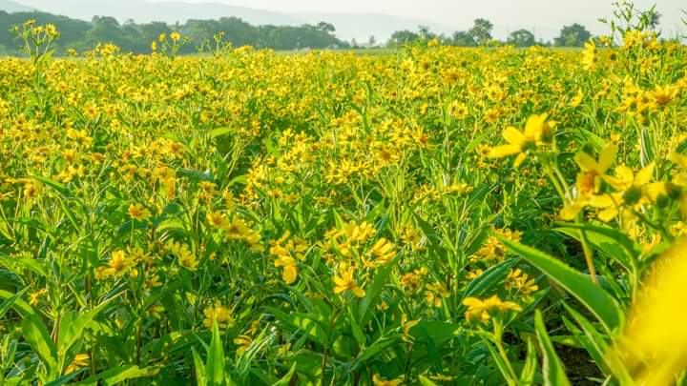
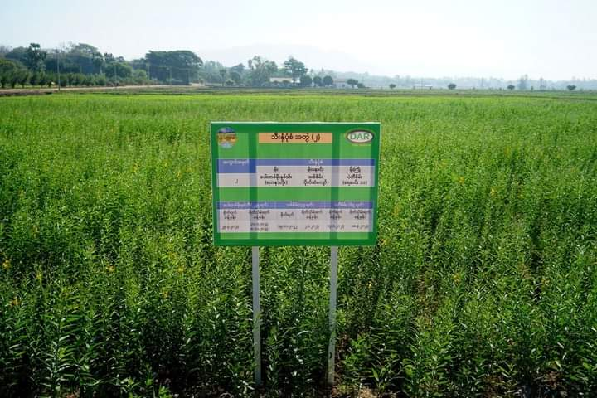
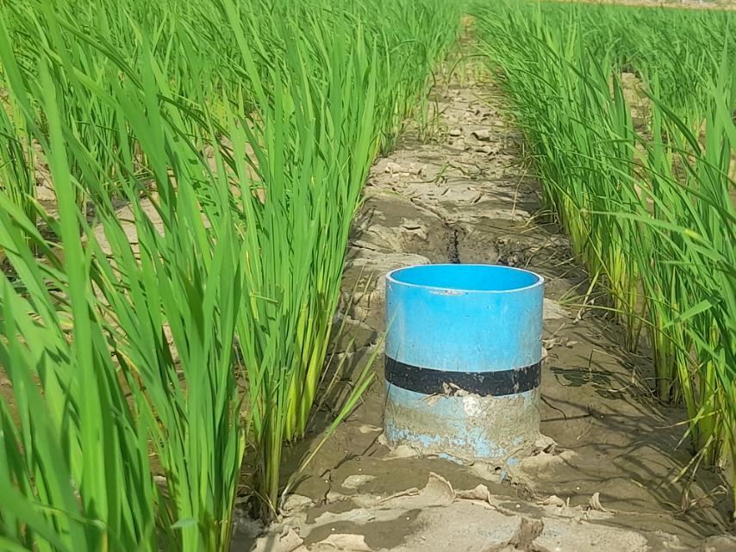
ရာသီဥတုနှင့် လိုက်လျောညီထွေရှိပြီး သီးနှံစိုက်စွမ်းအားမြင့်မားခြင်းနှင့်အတူ အထွက်နှုန်း ကောင်းမွန်သော သီးနှံပုံစံများကို စိုက်ပျိုးထုတ်လုပ်နိုင်ခြင်းမှာ အရေးကြီးသည့်အချက် ဖြစ်လာ
ပြောင်းလဲလာသောရာသီဥတုနှင့် လိုက်လျောညီထွေဖြစ်စေပြီး တောင်သူအကျိုးအမြတ် အများဆုံးရရှိနိုင်သော ဒေသနှင့်သင့်တော်သည့် သီးထပ်သီးနှံပုံစံများကို ဖော်ထုတ်ရန်အတွက် လိုအပ်လျက်ရှိ

Slide 7
ရည်ရွယ်ချက်
မြေတစ်ဧကတွင် သီးနှံစိုက်ပျိုးထုတ်လုပ်မှုစွမ်းအား မြင့်မားလာစေပြီး စိုက်ပျိုးရေကို အကျိုးရှိစွာ အသုံးပြုနိုင်သော နည်းစနစ်များနှင့် အကျိုးအမြတ် အများဆုံး ရရှိစေနိုင် သည့် သီးနှံပုံစံအတွဲများ ရှာဖွေဖော်ထုတ်ရန်
မြန်မာနိုင်ငံ၊ နေပြည်တော် ကောင်စီ နယ်မြေ၊ ဆည်ရေသောက်ဒေသများအတွက် အကျိုးအမြတ် အများဆုံး ရရှိစေမည့် သုံးသီးစားလယ်နှင့် ယာသီးထပ် သီးနှံပုံစံအတွဲများ အား စမ်းသပ်စံပြ စိုက်ပျိုး ပြသ၍ တောင်သူများနှင့် စီမံခန့်ခွဲသူများအား ဖိတ်ခေါ် လေ့လာ စေခြင်းဖြင့် သိရှိ လိုက်နာ ကျင့်သုံးလာနိုင်ပြီး လူမှုစီးပွားဘဝ တိုးတက်ဖွံ့ဖြိုးလာ နိုင်စေရန်

Slide 8
သီးနှံပုံစံစိုက်ပျိုးမှုစနစ်များ
သီးနှံပုံစံဆိုသည်မှာ မြေတစ်ကွက်အပေါ်တွင် တစ်နှစ် အတွင်း စိုက်ပျိုးရာသီအလိုက် တစ်သီး၊ နှစ်သီးမှ သုံးသီးကို သီးလှည့် (Crop Rotation)၊ သီးထပ် (Sequential Cropping)၊ သီးညှပ် (Intercropping)၊ သီးရော (Mixed Cropping)နှင့် သီးနှံစုံအကန့်လိုက် (Strip Cropping) စိုက်ပျိုးမှုစနစ်များကို ဆိုလိုပါသည်။
သီးထပ်သီးနှံစိုက်ပျိုးမှုစနစ်များ
တစ်နှစ်တာအတွင်း မြေတစ်ကွက်တွင် သီးနှံ(၂)မျိုး (သို့မဟုတ်) ထိုထက် ပိုသောသီးနှံများကို သီးနှံတစ်ခု ရိတ်သိမ်းပြီး နောက်သီးနှံတစ်ခုကို ထပ်မံစိုက်ပျိုးခြင်း ဖြစ်ပါသည်။ သီးထပ်စိုက်ပျိုးခြင်းတွင်နှစ်သီးစားစိုက်ပျိုးခြင်း၊သုံးသီးစားစိုက်ပျိုးခြင်း ဟူ၍ခွဲခြားနိုင်ပါသည်။ ဥပမာ - သုံးသီးစိုက်သီးနှံပုံစံ မိုးစပါး - မတ်ပဲ - နွေစပါး မိုးစပါး - မြေပဲ - နွေနှမ်း နှစ်သီးစိုက်သီးနှံပုံစံ မိုးစပါး - ချည်မျှင်ရှည်ဝါ မိုးစပါး - နေကြာ မိုးစပါး - မြေပဲ

Slide 9
လုပ်ငန်းဆောင်ရွက်မှုအခြေအနေ
ဇယား(၁) ၂၀၂၃ ခုနှစ်နှင့် ၂၀၂၄ ခုနှစ်အတွင်း လစဉ်မိုးလေဝသမှတ်တမ်းများ
လ | အပူချိန် (℃) |  | စိုထိုင်းဆ (%) |  | နေ ရောင် ရရှိမှု (W/m²) | လေ တိုက် နှုန်း (km/h) | မိုးရေ ချိန် (mm) | မိုး ရွာ ရက်
 | အမြင့်ဆုံး | အနိမ့်ဆုံး | အမြင့်ဆုံး | အနိမ့်ဆုံး
၂၀၂၃ ခုနှစ်
ဇန်နဝါရီ | ၃၂.၅ | ၁၄.၉ | ၉၆.၃ | ၃၈.၈ | ၁၅၂.၈ | ၁.၅ | ၀ | ၀
ဖေဖော်ဝါရီ | ၃၃.၇ | ၁၇.၂ | ၉၄.၆ | ၃၈.၉ | ၁၇၄.၇ | ၁.၂ | ၃.၆ | ၁
မတ် | ၃၆.၀ | ၂၁.၂ | ၉၃.၀ | ၄၀.၆ | ၁၉၀.၇ | ၁.၀ | ၀ | ၀
ဧပြီ | ၃၇.၈ | ၂၄.၅ | ၉၃.၄ | ၅၀.၆ | ၂၁၃.၇ | ၁.၄ | ၈.၅ | ၃
မေ | ၃၇.၁ | ၂၅.၈ | ၉၅.၀ | ၅၆.၇ | ၂၂၇.၅ | ၁.၉ | ၇၂ | ၁၀
ဇွန် | ၃၂.၇ | ၂၅.၀ | ၉၈.၈ | ၇၃.၀ | ၁၇၉.၇ | ၂.၈ | ၁၂၄.၃ | ၁၅
ဇူလိုင် | ၂၉.၇ | ၂၃.၀ | ၉၈.၆ | ၇၃.၂ | ၂၀၀.၇ | ၆.၆ | ၂၀၄.၄ | ၁၁
ဩဂုတ် | ၂၈.၈ | ၂၂.၆ | ၉၅.၀ | ၇၂.၉ | ၁၅၃.၂ | ၇.၆ | ၁၈၄.၄ | ၁၂
စက်တင်ဘာ | ၃၂.၈ | ၂၅.၁ | ၁၀၀.၀ | ၇၇.၅ | ၁၈၆.၉ | ၁.၃ | ၁၉၇.၉ | ၂၁
အောက်တိုဘာ | ၃၃.၁ | ၂၄.၂ | ၁၀၀.၁ | ၇၄.၂ | ၁၈၇.၉ | ၁.၀ | ၂၆၇.၂ | ၁၆
နိုဝင်ဘာ | ၃၃.၁ | ၂၂.၃ | ၉၉.၇ | ၆၅.၁ | ၁၆၅.၃ | ၂.၅ | ၅.၆ | ၁
ဒီဇင်ဘာ | ၃၂.၇ | ၂၀.၂ | ၉၈.၀ | ၄၉.၈ | ၁၇၉.၈ | ၃.၅ | ၀ | ၀
၂၀၂၄ နှစ်
ဇန်နဝါရီ | ၃၁.၉ | ၁၅.၂ | ၉၇.၇ | ၄၁.၁ | ၁၆၃.၄ | ၁.၀ | ၃.၆ | ၃
ဖေဖော်ဝါရီ | ၃၄.၀ | ၁၅.၈ | ၉၅.၉ | ၃၆.၉ | ၁၉၃.၁ | ၀.၇ | ၀.၀ | ၀

Slide 10
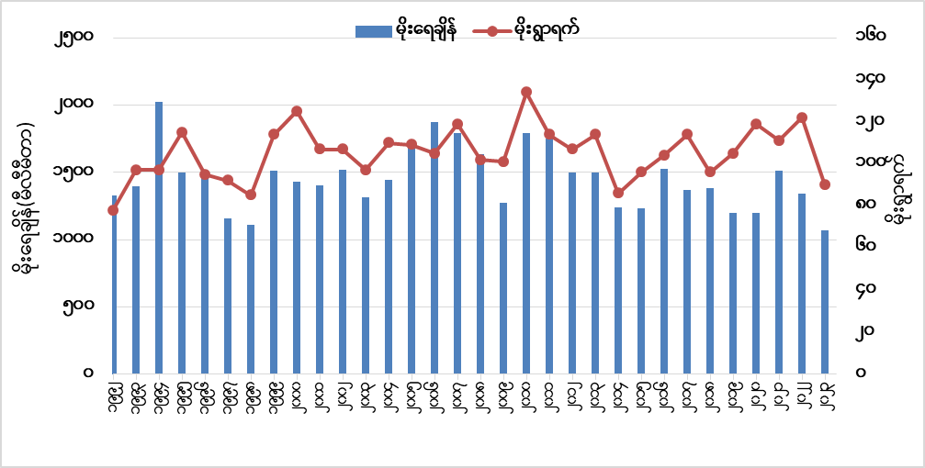
(ပုံ-၁) ၁၉၉၂ ခုနှစ် မှ ၂၀၂၃ ခုနှစ်အထိ နှစ် (၃၀) နှစ်စဉ် မိုးရွာရက်နှင့် ရွာသွန်းသော မိုးရေချိန်တို့ကို ဖော်ပြထားခြင်း ဖြစ်ပါသည်။ ရေဆင်းဒေသ၏ တစ်နှစ်တာ ပုံမှန် မိုးရွာသွန်းရက်မှာ (၁၀၅)ရက်ဖြစ်ပြီး ရွာသွန်းသော မိုးရေချိန်မှာ (၁၄၇၁) မီလီမီတာ ရှိပါသည်။
၂၀၂၃ ခုနှစ်သည် အယ်လ်နီညို ရာသီဥတုအခြေအနေနှင့် ကြုံတွေ့ခဲ့ရသော နှစ်ဖြစ်၍ မိုးရွာသွန်းမှုပုံသဏ္ဍာန်မမှန်ခြင်း၊ မိုးရေချိန်လျော့နည်းခြင်းတို့ ဖြစ်ပေါ်ခဲ့ပါသည်။ ၂၀၂၃ ခုနှစ်တွင် မိုးရွာရက် (၉၀) ရက်အတွင်း မိုးရေချိန် (၁၀၆၇.၆) မီလီမီတာ ရွာသွန်းခဲ့သောကြောင့် ပုံမှန် အောက် ၁၅ ရက်လျော့နည်းခဲ့ပြီး မိုးရေချိန် (၄၀၀) မီလီမီတာခန့် လျော့နည်း ခဲ့ကြောင်း တွေ့ရှိရပါသည်။

Slide 11
ဇယား(၂) ရေဆင်းဒေသ၏ မိုးကြို၊ မိုးနှင့် မိုးနှောင်းရာသီအတွင်း ပုံမှန် မိုးရွာသွန်းမှုပုံစံနှင့် ၂၀၂၃ ခုနှစ် အတွက် နှိုင်းယှဉ်ခြင်း
ရာသီ | ကာလ | တစ်နှစ်တာအတွင်း မိုးရွာသွန်းမှု ရာခိုင်နှုန်း |  | မိုးရေချိန် (မီလီမီတာ)
 |  | ရွာသွန်းမြဲပုံစံ | ၂၀၂၃ ခုနှစ် | ရွာသွန်းမြဲ | ၂၀၂၃ ခုနှစ်
မိုးကြိုရာသီ | ဇန်နဝါရီ၊ ဖေဖော်ဝါရီ၊ မတ်၊ ဧပြီ | ၃ | ၁ | ၃၇.၉ | ၁၂.၀
မိုးရာသီ | မေ၊ ဇွန်၊ ဇူလိုင်၊ ဩဂုတ် | ၆၆ | ၅၅ | ၉၇၀.၂ | ၅၈၄.၉
မိုးနှောင်းရာသီ | စက်တင်ဘာ၊ အောက်တိုဘာ၊ နိုဝင်ဘာ၊ ဒီဇင်ဘာ | ၃၂ | ၄၄ | ၄၆၃.၇ | ၄၇၀.၇
စုစုပေါင်း | ၁၂ လ | ၁၀၀ | ၁၀၀ | ၁၄၇၁.၈ | ၁၀၆၇.၆

Slide 12
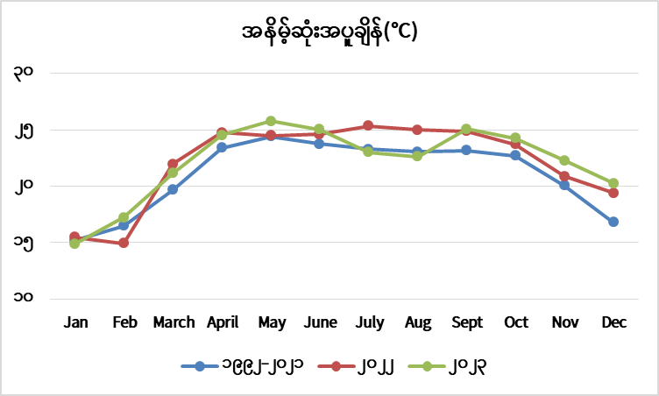
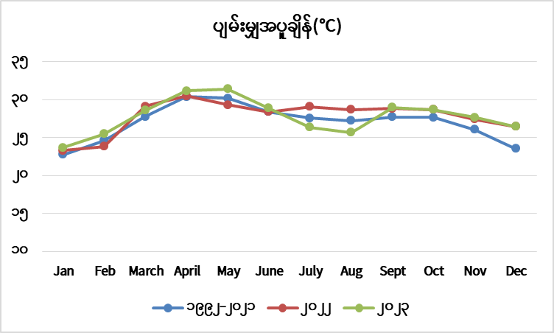
ပုံ(၂) ရေဆင်းဒေသ၏ နှစ် ၃၀ (၁၉၉၂-၂၀၂၁) လအလိုက်အနိမ့်ဆုံးအပူချိန်နှင့်
၂၀၂၂ နှင့် ၂၀၂၃ ခုနှစ်အပူချိန် နှိုင်းယှဉ်ဖော်ပြချက်
ပုံ(၃) ရေဆင်းဒေသ၏ နှစ် ၃၀ (၁၉၉၀-၂၀၁၉) လအလိုက် ပျမ်းမျှအပူချိန်နှင့်
၂၀၂၂ နှင့် ၂၀၂၃ ခုနှစ်အပူချိန် နှိုင်းယှဉ်ဖော်ပြချက်
၂၀၂၃ ခုနှစ်တွင် သာမန်ထက်အပူချိန် မြင့်မားခြင်း၊ ပူပြင်းခြောက်သွေ့ခြင်းတို့ကိုလည်း ကြုံတွေ့ရပါသည်။ ၁၉၉၂ ခုနှစ် မှ ၂၀၂၁ ခုနှစ်အထိ နှစ် (၃၀) ပျမ်းမျှ အပူချိန် နှင့် အနိမ့်ဆုံး အပူချိန် ၊ အမြင့်ဆုံးအပူချိန်တို့ကို နှိုင်းယှဉ်ရာတွင် ၂၀၂၂ ခုနှစ်၊ ဇူလိုင်မှစတင်ကာ ၂၀၂၃ မေလ အထိ ၎င်းလများ၏ ပုံမှန်အမြင့်ဆုံးအပူချိန်တို့ထက် (၀.၂ မှ ၂.၄ °C) အထိပိုခဲ့သည်ကို တွေ့ရပါသည်။ ဇွန်လ၊ ဇူလိုင်လနှင့် ဩဂုတ်လများတွင် ပုံမှန် အမြင့်ဆုံး အပူချိန် အောက်ကျဆင်းခဲ့ပြီး ကျန်လများတွင် ပုံမှန်အပူချိန်ထက် သိသာစွာ မြင့်တက်နေခဲ့ ပါသည်။ ထို့အတူ လအလိုက် အနိမ့်ဆုံးအပူချိန်နှင့် ပျမ်းမျှအပူချိန်တို့သည်လည်း ၂၀၂၃ ခုနှစ် ဇူလိုင်လနှင့် ဩဂုတ်လများမှ အပ ကျန်လများတွင် ပုံမှန်အပူချိန်ထက် (၀.၅ မှ ၂.၉ °C)အထိ ပိုခဲ့သည်ကို တွေ့ရပါသည်။

Slide 13
ရေဆင်းဒေသ၏ ၂၀၂၄ ခုနှစ်အတွင်း မိုးရွာသွန်းမှုအခြေအနေ
၂၀၂၄ ခုနှစ်၂၀၂၄ ခုနှစ် မိုးဦးကာလများတွင် ရွာသွန်းမြဲအောက်ရရှိခဲ့၊ ဇူလိုင်လတွင် ရွာသွန်းမြဲ၊
ဩဂုတ်လ- တစ်နှစ်တာအတွင်း မိုးအများဆုံးလဖြစ်ခဲ့ပါသည်။ ရွာသွန်းမြဲထက် မိုးရွာရက် (၁၀) ရက်ပိုခဲ့ပြီး၊ ရွာသွန်းမြဲ မိုးရေချိန်ထက် (၂) ဆ ပိုမိုရရှိခဲ့ပါသည်။
စက်တင်ဘာလ- ရာဂီမုန်တိုင်းအရှိန်ကြောင့် ၁၀-၉-၂၀၂၄ မှ ၁၄-၉-၂၀၂၄ အတွင်း မိုးရေချိန် (၂၂၅ မီလီမီတာ) ၈.၇ လက်မ ရွာသွန်းခဲ့ပြီး စက်တင်ဘာလ၏ တစ်လတာ ရွာသွန်းမြဲမိုးရေချိန်ထက် ကျော်လွန်ခဲ့ပါသည်။
ဇန်နဝါရီလမှ အောက်တိုဘာလအထိ မိုးရွာရက် (၁၂၀) ရက်ရှိခဲ့ပြီး ရွာသွန်းမြဲထက် ၂၁ ရက်ပိုခဲ့ကာ မိုးရေချိန် ၁၄၂၂ ရှိခဲ့ပါသည်။ ရွာသွန်းမြဲထက် ၂၆၂ မီလီမီတာ ပိုခဲ့ပါသည်။
13

Slide 14
၂၀၂၂-၂၃ ခုနှစ်၊ မိုးနှောင်းရာသီမှစ၍ အောက်ပါတစ်နှစ်သုံးသီး သီးထပ်သီးနှံပုံစံများကို စိုက်ပျိုးရေးသုတေသနဦးစီးဌာန (ရုံးချုပ်)၊ စိုက်ပျိုးမွေးမြူရေးစနစ် သုတေသနစိုက်ကွင်း တွင် စမ်းသပ်စံပြ စိုက်ပျိုးခဲ့ပါသည်။
ဇယား(၃) တစ်နှစ် (၃) သီးစိုက်ပျိုးနိုင်သော သီးနှံပုံစံ အတွဲများ စမ်းသပ်/စံပြ ဆောင်ရွက် စိုက်ပျိုး ပြသခြင်း
အကွက်အမှတ် | ဧက | သီးနှံပုံစံ
 |  | မိုး | မိုးနှောင်း | မိုးကြို
၁ | ၂.၄၀ ဧက | စပါး | နေကြာ | ပဲပုပ်
၂ | ၂.၄၀ ဧက | စပါးတစ်မိုးနှစ်သီး | သစ်စိမ်း | ပဲတီစိမ်း
၃ | ၂.၄၀ ဧက | စပါး | အစေ့ထုတ်ပြောင်း | ဟင်းသီးဟင်းရွက်
၄ | ၂.၄၀ ဧက | စပါး | မြေပဲ | ပဲတီစိမ်း
၅ | ၂.၄၀ ဧက | စပါးတစ်မိုးနှစ်သီး | ကြက်သွန်နီ
၆ | ၂.၄၀ ဧက | စပါး | မတ်ပဲ | နှမ်း
၇ | ၂.၄၀ ဧက | မိုးစပါးလမိုင်း | မိုးစပါးလမိုင်း | စပါး
၈ | ၂.၄၀ ဧက | စပါး | ဖူးစားပြောင်း | စပါး
၉ | ၂.၄၀ ဧက | စပါး | ကုလားပဲ | စပါး
၁၀ | ၂.၄၀ ဧက | ပဲပုပ် | ဆီမုန်ညင်း | ဝါ
14

Slide 15
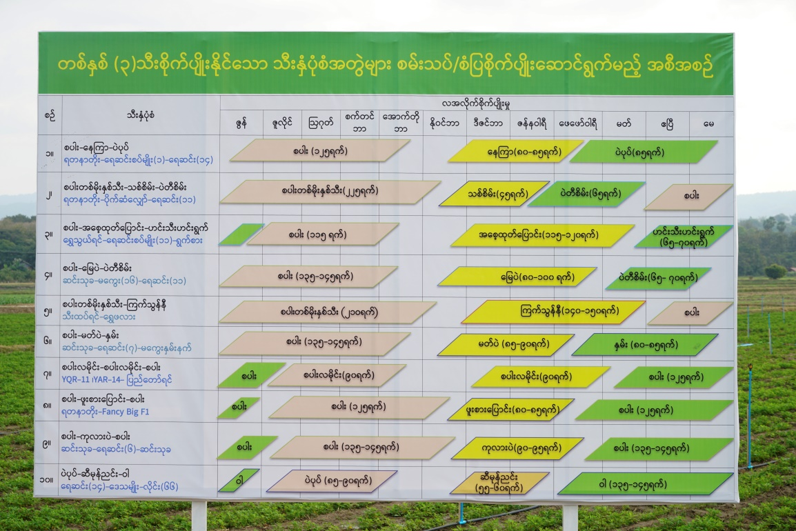
(ပုံ-၄) တစ်နှစ် (၃) သီး စိုက်ပျိုးနိုင်သော သီးနှံပုံစံ အတွဲများ စမ်းသပ်/စံပြ စိုက်ပျိုး ဆောင်ရွက် လျှက်သည့် စိုက်ပျိုးဧက (၂၄.၀ ဧက) တွင် အကွက်အမှတ်အလိုက် မစိုက်ပျိုးခင်နှင့် စိုက်ပျိုးပြီး မြေနမူနာများ ကောက်ယူ၍ ဓာတ်ခွဲစစ်ဆေးနိုင်ရန် စိုက်ပျိုးရေးဆိုင်ရာ သဘာဝအရင်းအမြစ်များ သုတေသနဌာနခွဲ၊ မြေဆီလွှာသိပ္ပံ သုတေသနဌာနစုသို့ ပေးပို့ စစ်ဆေးခြင်း ပြောင်းလဲလာသော ရာသီဥတု အခြေ အနေများကို စဉ်ဆက်မပြတ် လေ့လာနိုင်ရန် မိုးလေဝသမှတ်တမ်းများကို ကောက်ယူ ခြင်း၊ အကွက်အမှတ် အလိုက်၊ သီးနှံအလိုက် ပင်ပိုင်းဆိုင်ရာလက္ခဏာများ၊ ရောဂါနှင့် ပိုးမွှားကာကွယ်နိုင်မှုများ၊ အထွက်နှင့် အထွက်နှုန်းဆိုင်ရာ မှတ်တမ်း အချက်အလက်များ ကို ကောက်ယူခြင်းတို့ကို ဆောင်ရွက်လျှက် ရှိပါ သည်။

Slide 16
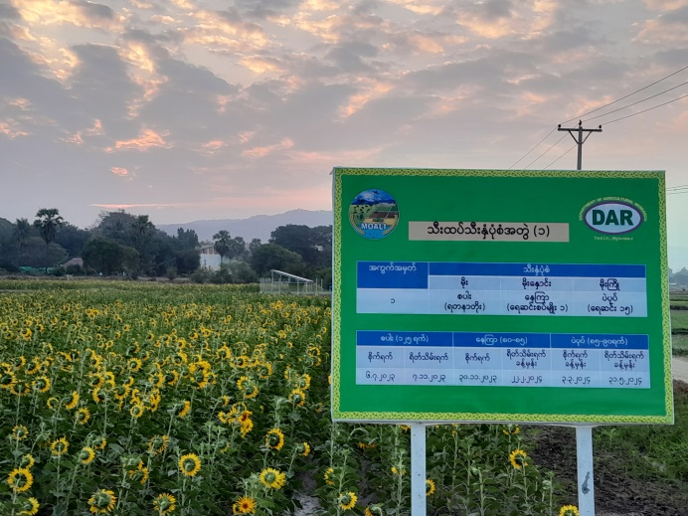
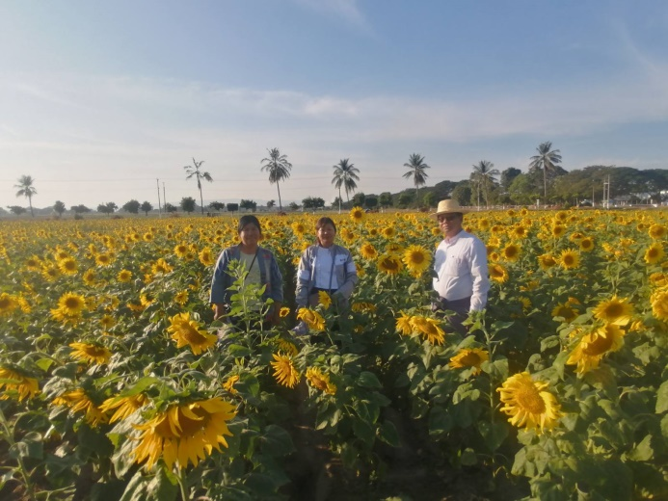
အကွက် အမှတ် | ဧက | သီးနှံပုံစံ
 |  | မိုး | မိုးနှောင်း | မိုးကြို
၁ | ၂.၄၀ ဧက | စပါး | နေကြာ | ပဲပုပ်

Slide 17
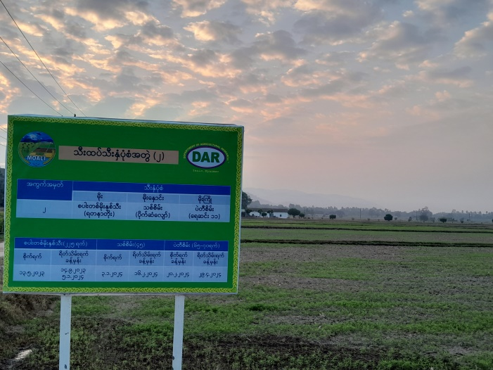
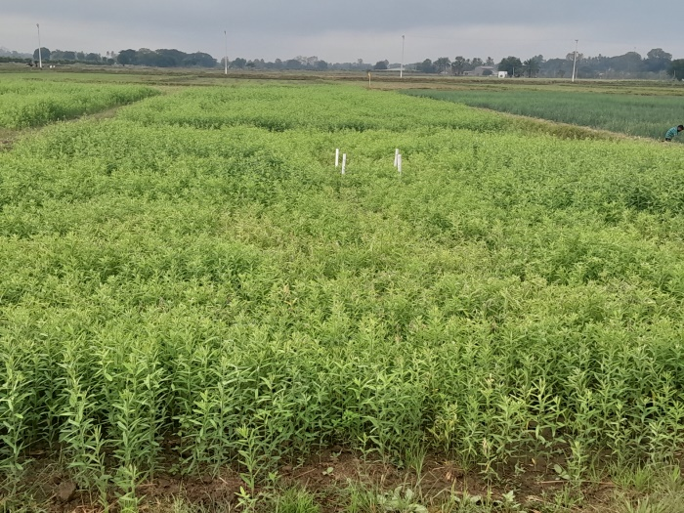
အကွက် အမှတ် | ဧက | သီးနှံပုံစံ
 |  | မိုး | မိုးနှောင်း | မိုးကြို
၂ | ၂.၄၀ ဧက | စပါးတစ်မိုးနှစ်သီး | သစ်စိမ်း | ပဲတီစိမ်း

Slide 18
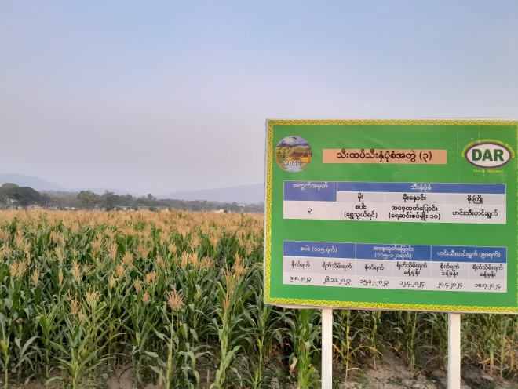
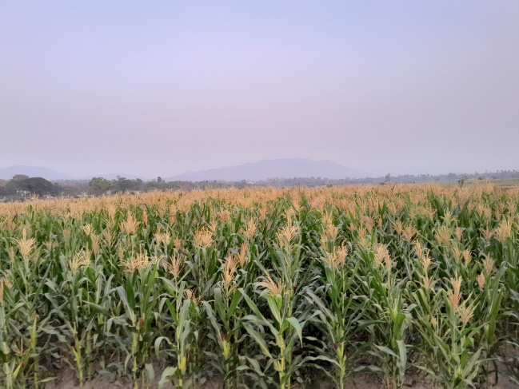
အကွက် အမှတ် | ဧက | သီးနှံပုံစံ
 |  | မိုး | မိုးနှောင်း | မိုးကြို
၃ | ၂.၄၀ ဧက | စပါး | အစေ့ထုတ်ပြောင်း | ဟင်းသီးဟင်းရွက်

Slide 19
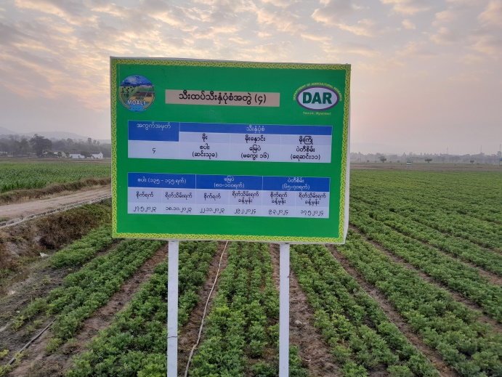
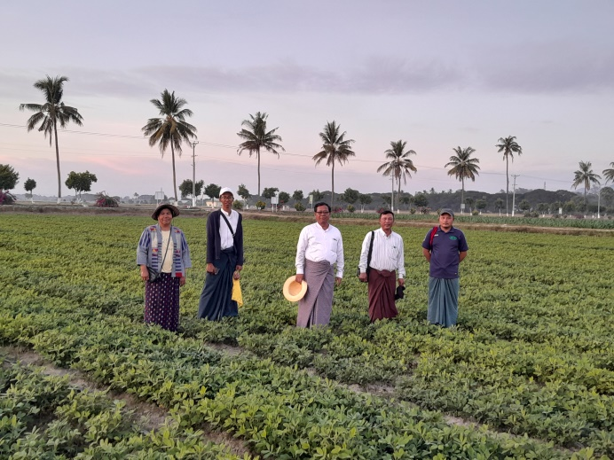
အကွက် အမှတ် | ဧက | သီးနှံပုံစံ
 |  | မိုး | မိုးနှောင်း | မိုးကြို
၄ | ၂.၄၀ ဧက | စပါး | မြေပဲ | ပဲတီစိမ်း

Slide 20
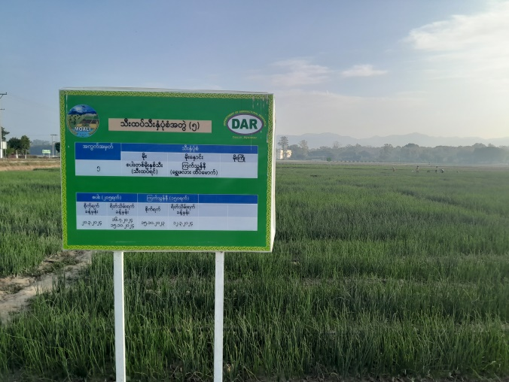
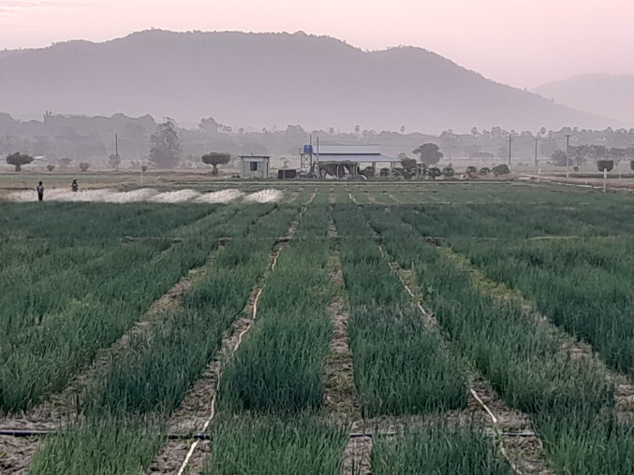
အကွက် အမှတ် | ဧက | သီးနှံပုံစံ
 |  | မိုး | မိုးနှောင်း | မိုးကြို
၅ | ၂.၄၀ ဧက | စပါးတစ်မိုးနှစ်သီး | ကြက်သွန်နီ

Slide 21
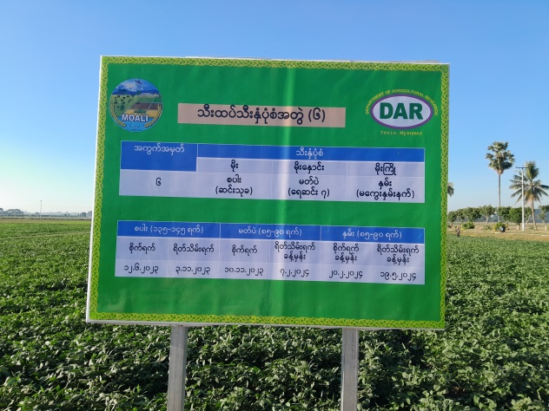
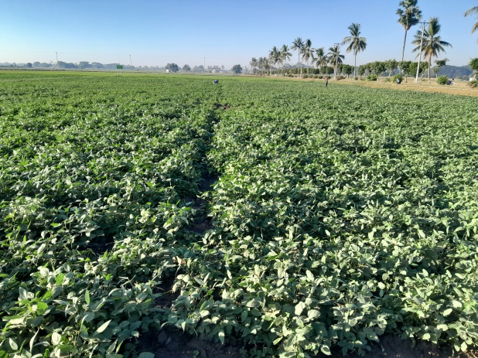
အကွက် အမှတ် | ဧက | သီးနှံပုံစံ
 |  | မိုး | မိုးနှောင်း | မိုးကြို
၆ | ၂.၄၀ ဧက | စပါး | မတ်ပဲ | နှမ်း

Slide 22
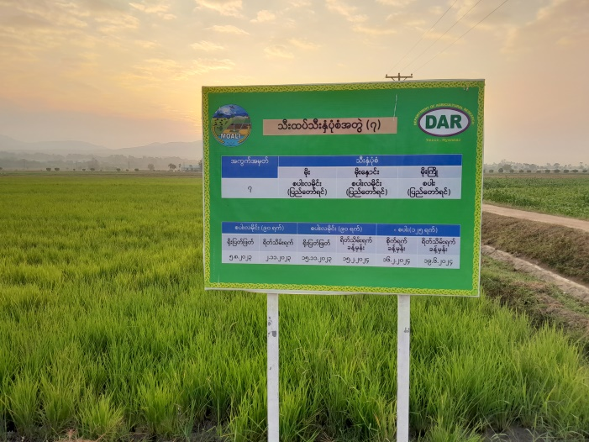
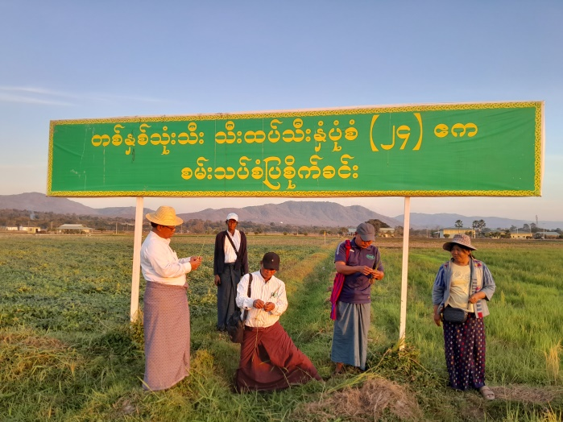
အကွက် အမှတ် | ဧက | သီးနှံပုံစံ
 |  | မိုး | မိုးနှောင်း | မိုးကြို
၇ | ၂.၄၀ ဧက | မိုးစပါးလမိုင်း | မိုးစပါးလမိုင်း | စပါး

Slide 23
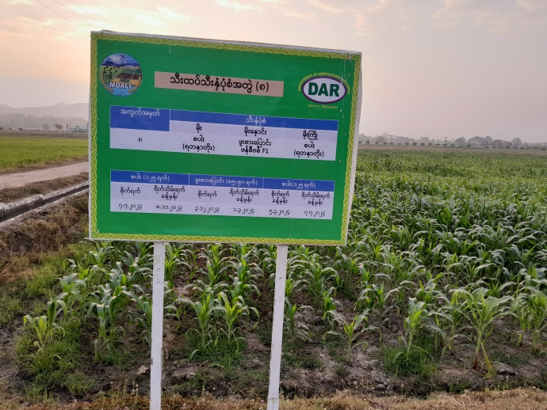
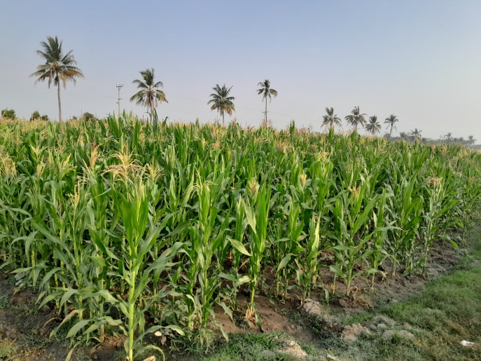
အကွက် အမှတ် | ဧက | သီးနှံပုံစံ
 |  | မိုး | မိုးနှောင်း | မိုးကြို
၈ | ၂.၄၀ ဧက | စပါး | ဖူးစားပြောင်း | စပါး

Slide 24
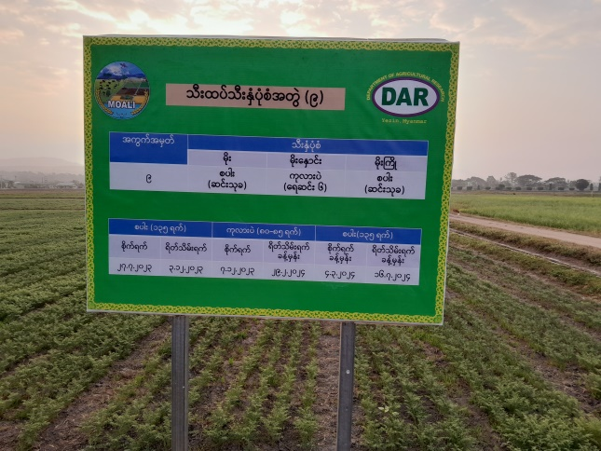
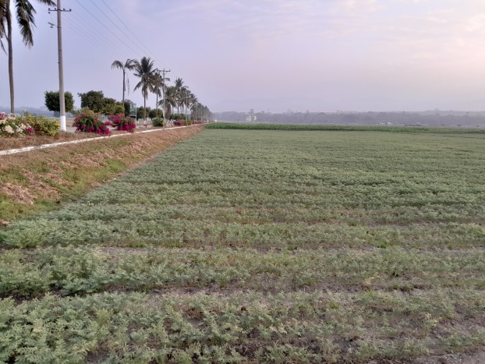
အကွက် အမှတ် | ဧက | သီးနှံပုံစံ
 |  | မိုး | မိုးနှောင်း | မိုးကြို
၉ | ၂.၄၀ ဧက | စပါး | ကုလားပဲ | စပါး

Slide 25
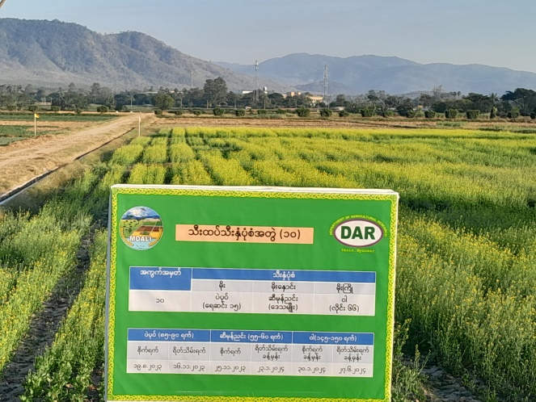
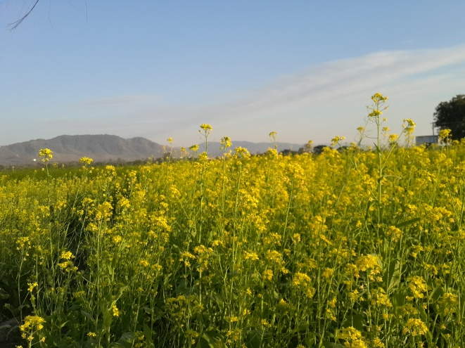
အကွက် အမှတ် | ဧက | သီးနှံပုံစံ
 |  | မိုး | မိုးနှောင်း | မိုးကြို
၁၀ | ၂.၄၀ ဧက | ပဲပုပ် | ဆီမုန်ညင်း | ဝါ

Slide 26
ဇယား(၄) မြေဆီလွှာအာဟာရဓါတ်စီမံခန့်ခွဲမှုများ
မြေဩဇာထဲ့ချိန် | စပါး _ရတနာတိုး (၁ ဧကနှုံး) | နေကြာ_ရေဆင်းစပ်မျိုး (၁)(၁ ဧကနှုံး) | ပဲပုပ်_ရေဆင်း(၁၄) (၁ ဧကနှုံး)
မြေပြင်ချိန် | မဖောက်ထုံး(၂၅၀ ပေါင်) နွားချေး(၅ တန်) တီစူပါ(၅၀ ကီလို ၁ အိတ်)၊ ပိုတက်(၅၀ ကီလို ၁/၂အိတ်) | ပုလဲ(၅၀ကီလို ၂/၃အိတ်) တီစူပါ(၅၀ ကီလို ၁ အိတ်)၊ ပိုတက်(၅၀ ကီလို ၁/၃အိတ်) | ပုလဲ(၁၄ ပေါင်) တီစူပါ(၅၀ ကီလို၁အိတ်)၊ ပိုတက်(၅၀ ကီလို ၁/၂အိတ်)
စိုက်ပြီး | ပုလဲ(၅၀ကီလို ၁ အိတ်ခွဲ) ကောက်လှန်ချိန်၊ ပင်ပွားချိန်၊ မှို့ကပ်ချိန် ခွဲထဲ့ | အရွက် ၈ရွက်ထွက်ချိန် ပုလဲ(၂/၃ )အိတ် ပန်းပွင့်ချိန်(ပုလဲ၂/၃ အိတ်+ ပိုတက်၂/၃ အိတ်) | ပန်းဖြိုင်ချိန်_ယူရီးယား+ လက်ချားရေဖျော်ဖျန်း
သီးနှံပုံစံ (၁)
စပါး - နေကြာ -ပဲပုပ်
မြေဩဇာထဲ့ချိန် | စပါး _ရတနာတိုး (၁ ဧကနှုံး) | သစ်စိမ်း_ပိုက်ဆံလျော် | ပဲတီစိမ်း_ရေဆင်း(၁၁)
မြေပြင်ချိန် | မဖောက်ထုံး(၂၅၀ ပေါင်) နွားချေး(၅ တန်) တီစူပါ(၅၀ ကီလို ၁ အိတ်)၊ ပိုတက်(၅၀ ကီလို ၁/၂အိတ်) | မျိုး(၁၀)ပြီနှုံးကြဲပက်စိုက် | ပုလဲ(၁၄ ပေါင်) တီစူပါ(၅၀ ကီလို၁အိတ်)၊ ပိုတက်(၅၀ ကီလို ၁/၂အိတ်)
စိုက်ပြီး | ပုလဲ(၅၀ကီလို ၁ အိတ်ခွဲ) ကောက်လှန်ချိန်၊ ပင်ပွားချိန်၊ မှို့ကပ်ချိန် ခွဲထဲ့ | အပင်သက်တမ်း(၄၅)ရက်တွင်ထယ်ထိုးမြေမြုပ် | ပန်းဖြိုင်ချိန်_ယူရီးယား+ လက်ချားရေဖျော်ဖျန်း
သီးနှံပုံစံ (၂)
စပါး (တစ်မိုးနှစ်သီး) -သစ်စိမ်း - ပဲတီစိမ်း

Slide 27
မြေဆီလွှာအာဟာရဓါတ်စီမံခန့်ခွဲမှုများ
မြေဩဇာထဲ့ချိန် | စပါး _ရွှေသွယ်ရင် (၁ ဧကနှုံး) | အစေ့ထုတ်ပြောင်း_ရေဆင်း စပ်မျိုး(၁)(၁ ဧကနှုံး) | ဟင်းသီးဟင်းရွက် (၁ ဧကနှုံး)
မြေပြင်ချိန် | မဖောက်ထုံး(၂၅၀ ပေါင်) နွားချေး(၅ တန်) တီစူပါ(၅၀ ကီလို ၁ အိတ်)၊ ပိုတက်(၅၀ ကီလို ၁/၂အိတ်) | ပုလဲ(၅၀ကီလို ၁ အိတ်) တီစူပါ(၅၀ ကီလို ၁ အိတ်)၊ ပိုတက်(၅၀ ကီလို ၁အိတ်) | ပုလဲ(၁ အိတ်) တီစူပါ(၁/၂ အိတ်)၊ ပိုတက်(၅၀ ကီလို ၁/၂အိတ်)
စိုက်ပြီး | ပုလဲ(၅၀ကီလို ၁ အိတ်ခွဲ) ကောက်လှန်ချိန်၊ ပင်ပွားချိန်၊ မှို့ကပ်ချိန် ခွဲထဲ့ | အပင်စုံပြီး(၂၀)ရက် ပုလဲ(၁/၃ )အိတ် (၄၀)ရက်(ပုလဲ၂/၃ အိတ် | ပုလဲမြေဩဇာကို စိုက်ပြီး (၃၀)ရက်၊ (၆၀)ရက်၊ (၉၀)ရက်တို့တွင် (၃၇)ပေါင်နှုံးထဲ့သွင်း
သီးနှံပုံစံ (၃)
စပါး - အစေ့ထုတ်ပြောင်း - ဟင်းသီးဟင်းရွက်
မြေဩဇာထဲ့ချိန် | စပါး _ဆင်းသုခ (၁ ဧကနှုံး) | မြေပဲ_မကွေး(၁၆) | ပဲတီစိမ်း_ရေဆင်း(၁၁)
မြေပြင်ချိန် | မဖောက်ထုံး(၂၅၀ ပေါင်) နွားချေး(၅ တန်) တီစူပါ(၅၀ ကီလို ၁ အိတ်)၊ ပိုတက်(၅၀ ကီလို ၁/၂အိတ်) | ပုလဲ(၅၀ကီလို ၁/၄ အိတ်) တီစူပါ(၅၀ ကီလို ၁ အိတ်)၊ ပိုတက်(၅၀ ကီလို ၁/၃အိတ်) | ပုလဲ(၁၄ ပေါင်) တီစူပါ(၅၀ ကီလို၁အိတ်)၊ ပိုတက်(၅၀ ကီလို ၁/၂အိတ်)
စိုက်ပြီး | ပုလဲ(၅၀ကီလို ၁ အိတ်ခွဲ) ကောက်လှန်ချိန်၊ ပင်ပွားချိန်၊ မှို့ကပ်ချိန် ခွဲထဲ့ | စွယ်ချချိန်_ဂျစ်ပဆမ်(၂၅ ကီလို ၂အိတ်)+ ဘိုရွန်ရွက်ဖျန်း | ပန်းဖြိုင်ချိန်_ယူရီးယား+ လက်ချားရေဖျော်ဖျန်း
သီးနှံပုံစံ (၄)
စပါး - မြေပဲ - ပဲတီစိမ်း

Slide 28
မြေဆီလွှာအာဟာရဓါတ်စီမံခန့်ခွဲမှုများ
မြေဩဇာထဲ့ချိန် | စပါး _သီးထပ်ရင်(လမိုင်း) (၁ ဧကနှုံး) | ကြက်သွန်နီ | စပါး _သီးထပ်ရင် (၁ ဧကနှုံး)
မြေပြင်ချိန် | ပထမစပါးရိတ်ပြီးတီစူပါ(၅၀ ကီလို ၁ အိတ်)၊ ပိုတက်(၅၀ ကီလို ၁/၂အိတ်) | ပုလဲ(၅၀ကီလို ၁ အိတ်ခွဲ) တီစူပါ(၅၀ ကီလို ၁/၂ အိတ်)၊ ပိုတက်(၅၀ ကီလို ၁အိတ်) | မဖောက်ထုံး(၂၅၀ ပေါင်) နွားချေး(၅ တန်) တီစူပါ(၅၀ ကီလို ၁ အိတ်)၊ ပိုတက်(၅၀ ကီလို ၁/၂အိတ်)
စိုက်ပြီး | ပုလဲ(၅၀ကီလို ၁ အိတ်ခွဲ) ၃ ကြိမ်ခွဲထဲ့ | ပုလဲနှင့် ပိုတက်ကို (၃)ကြိမ်ခွဲထဲ့ | ပုလဲ(၅၀ကီလို ၁ အိတ်ခွဲ) ကောက်လှန်ချိန်၊ ပင်ပွားချိန်၊ မှို့ကပ်ချိန် ခွဲထဲ့
သီးနှံပုံစံ (၅)
စပါး(တစ်မိုးနှစ်သီး) - ကြက်သွန်နီ
မြေဩဇာထဲ့ချိန် | စပါး _ဆင်းသုခ (၁ ဧကနှုံး) | မတ်ပဲ_ရေဆင်း(၇) | နှမ်း_မကွေးနှမ်းနက်
မြေပြင်ချိန် | မဖောက်ထုံး(၂၅၀ ပေါင်) နွားချေး(၅ တန်) တီစူပါ(၅၀ ကီလို ၁ အိတ်)၊ ပိုတက်(၅၀ ကီလို ၁/၂အိတ်) | ပုလဲ(၂၈ ပေါင်) တီစူပါ(၅၀ ကီလို ၁ အိတ်)၊ ပိုတက်(၅၀ ကီလို ၁/၂အိတ်) | ပုလဲ(၁အိတ်ခွဲ) တီစူပါ(၅၀ ကီလို၁အိတ်)၊ ပိုတက်(၅၀ ကီလို ၁/၂အိတ်)
စိုက်ပြီး | ပုလဲ(၅၀ကီလို ၁ အိတ်ခွဲ) ကောက်လှန်ချိန်၊ ပင်ပွားချိန်၊ မှို့ကပ်ချိန် ခွဲထဲ့ | ပန်းဖြိုင်ချိန်_ယူရီးယား+ လက်ချားရေဖျော်ဖျန်း | ပုလဲနှင့် ပိုတက်ကို (၂)ကြိမ်ခွဲထဲ့
သီးနှံပုံစံ (၆)
စပါး - မတ်ပဲ - နှမ်း

Slide 29
မြေဆီလွှာအာဟာရဓါတ်စီမံခန့်ခွဲမှုများ
မြေဩဇာထဲ့ချိန် | စပါး _ပြည်တော်ရင် (လမိုင်း)(၁ ဧကနှုံး) | စပါး _ပြည်တော်ရင် (လမိုင်း)(၁ ဧကနှုံး) | စပါး _ပြည်တော်ရင် (၁ ဧကနှုံး)
မြေပြင်ချိန် | ပထမစပါးရိတ်ပြီးတီစူပါ(၅၀ ကီလို ၁ အိတ်)၊ ပိုတက်(၅၀ ကီလို ၁/၂အိတ်) | ဒုတိယစပါးရိတ်ပြီးတီစူပါ(၅၀ ကီလို ၁ အိတ်)၊ ပိုတက်(၅၀ ကီလို ၂ အိတ်) | မဖောက်ထုံး(၂၅၀ ပေါင်) နွားချေး(၅ တန်) တီစူပါ(၅၀ ကီလို ၁ အိတ်)၊ ပိုတက်(၅၀ ကီလို ၁/၂အိတ်)
စိုက်ပြီး | ပုလဲ(၅၀ကီလို ၁ အိတ်ခွဲ) ၃ ကြိမ်ခွဲထဲ့ | ပုလဲ(၅၀ကီလို ၁ အိတ်ခွဲ) ၃ ကြိမ်ခွဲထဲ့ | ပုလဲ(၅၀ကီလို ၁ အိတ်ခွဲ) ကောက်လှန်ချိန်၊ ပင်ပွားချိန်၊ မှို့ကပ်ချိန် ခွဲထဲ့
သီးနှံပုံစံ (၇)
မိုးစပါးလမိုင်း - မိုးစပါးလမိုင်း - စပါး
မြေဩဇာထဲ့ချိန် | စပါး _ရတနာတိုး (လမိုင်း)(၁ ဧကနှုံး) | ဖူးစားပြောင်း_Fancy Big F1 | စပါး _ရတနာတိုး (၁ ဧကနှုံး)
မြေပြင်ချိန် | ပထမစပါးရိတ်ပြီးတီစူပါ(၅၀ ကီလို ၁ အိတ်)၊ ပိုတက်(၅၀ ကီလို ၁/၂အိတ်) | ပုလဲ(၅၀ ကီလို ၁ အိတ်) တီစူပါ(၅၀ ကီလို ၁ အိတ်)၊ ပိုတက်(၅၀ ကီလို ၁အိတ်) | မဖောက်ထုံး(၂၅၀ ပေါင်) နွားချေး(၅ တန်) တီစူပါ(၅၀ ကီလို ၁ အိတ်)၊ ပိုတက်(၅၀ ကီလို ၁/၂အိတ်)
စိုက်ပြီး | ပုလဲ(၅၀ကီလို ၁ အိတ်ခွဲ) ၃ ကြိမ်ခွဲထဲ့ | အပင်စုံပြီး(၂၀)ရက် ပုလဲ(၁/၃ )အိတ် (၄၀)ရက်(ပုလဲ၂/၃ အိတ် | ပုလဲ(၅၀ကီလို ၁ အိတ်ခွဲ) ကောက်လှန်ချိန်၊ ပင်ပွားချိန်၊ မှို့ကပ်ချိန် ခွဲထဲ့
သီးနှံပုံစံ (၈)
စပါး - ဖူးစားပြောင်း - စပါး

Slide 30
မြေဆီလွှာအာဟာရဓါတ်စီမံခန့်ခွဲမှုများ
မြေဩဇာထဲ့ချိန် | စပါး _ဆင်းသုခ (၁ ဧကနှုံး) | ကုလားပဲ_ရေဆင်း(၆) (၁ ဧကနှုံး) | စပါး _ဆင်းသုခ (၁ ဧကနှုံး)
မြေပြင်ချိန် | မဖောက်ထုံး(၂၅၀ ပေါင်) နွားချေး(၅ တန်) တီစူပါ(၅၀ ကီလို ၁ အိတ်)၊ ပိုတက်(၅၀ ကီလို ၁/၂အိတ်) | ပုလဲ(၂၈ ပေါင်) တီစူပါ(၅၀ ကီလို ၁ အိတ်)၊ ပိုတက်(၅၀ ကီလို ၁/၂အိတ်) | တီစူပါ(၅၀ ကီလို ၁ အိတ်)၊ ပိုတက်(၅၀ ကီလို ၁/၂အိတ်)
စိုက်ပြီး | ပုလဲ(၅၀ကီလို ၁ အိတ်ခွဲ) ကောက်လှန်ချိန်၊ ပင်ပွားချိန်၊ မှို့ကပ်ချိန် ခွဲထဲ့ | ပန်းဖြိုင်ချိန်_ယူရီးယား+ လက်ချားရေဖျော်ဖျန်း | ပုလဲ(၅၀ကီလို ၁ အိတ်ခွဲ) ကောက်လှန်ချိန်၊ ပင်ပွားချိန်၊ မှို့ကပ်ချိန် ခွဲထဲ့
သီးနှံပုံစံ (၉)
စပါး - ကုလားပဲ - စပါး
မြေဩဇာထဲ့ချိန် | ပဲပုပ်_ရေဆင်း(၁၄) (၁ ဧကနှုံး) | ဆီမုံညင်း_ဒေသမျိုး (၁ ဧကနှုံး) | ဝါ _လိုင်း(၆၆) (၁ ဧကနှုံး)
မြေပြင်ချိန် | ပုလဲ(၂၈ ပေါင်) တီစူပါ(၅၀ ကီလို ၁ အိတ်)၊ ပိုတက်(၅၀ ကီလို ၁/၂အိတ်) | ပုလဲ(၅၀ ကီလို ၁/၄ အိတ်) တီစူပါ(၅၀ ကီလို ၁/၂ အိတ်)၊ပိုတက်(၅၀ ကီလို ၁/၂အိတ်) | ပုလဲ(၅၀ ကီလို ၁/၂ အိတ်) တီစူပါ(၅၀ ကီလို ၁ အိတ်)၊ပိုတက်(၅၀ ကီလို ၁/၃အိတ်)
စိုက်ပြီး | ပန်းဖြိုင်ချိန်_ယူရီးယား+ လက်ချားရေဖျော်ဖျန်း | စိုက်ပြီး(၁)လတွင် ပုလဲ၁/၂အိတ်ထဲ့ | အပိန့်ဝင်ချိန်နှင့် ပန်းဖြိုင်ချိန်(ပုလဲ၁/၂+ပိုတက်၁/၃အိတ်ထဲ့)
သီးနှံပုံစံ (၁၀)
ပဲပုပ် - ဆီမုန်ညင်း - ဝါ

Slide 31
ဇယား(၅) ၂၀၂၃-၂၀၂၄ ခုနှစ်၊ မိုးရာသီ သီးထပ်သီးနှံပုံစံ (၁၀) မျိုး စိုက်ပျိုး သောအကွက်များ၏ မစိုက်ပျိုးမီ မြေနမူနာဓာတ်ခွဲ တွေ့ရှိချက်အဖြေများ
အကွက်အမှတ် | သီးနှံ | မြေချဉ်ငံကိန်း (pH) |  | နိုက်ထရိုဂျင် ဓာတ် ပါဝင်မှု Available N |  | ဖော့စဖိတ် ဓာတ် ပါဝင်မှု Available P |  | ပိုတက်ဆီယမ် ဓာတ် ပါဝင်မှု Available K |  | သစ်ဆွေးဓာတ် (Organic Matter)
 |  | reaction | rating | mg/ kg | rating | mg/ kg | rating | mg/ kg | rating | % | rating
၁-၁ | ပဲပုပ် | ၅.၆ | MA | ၆၈ | M | ၃၁.၀ | High | ၆၄ | Low | ၀.၉၁ | Low
၁-၂ | ပဲပုပ် | ၅.၉ | MA | ၆၅ | M | ၂၄.၀ | H | ၅၄ | Low | ၁.၆၁ | Low
၂-၁ | ပဲတီစိမ်း | ၆.၀ | MA | ၇၀ | M | ၁၆ | M | ၇၄ | Low | ၀.၈၇ | Low
၂-၂ | ပဲတီစိမ်း | ၅.၈ | MA | ၆၅ | M | ၂၀ | M | ၈၁ | Low | ၀.၉၃ | Low
၃-၁ | ဟင်းသီးဟင်းရွက် | ၆.၅ | SA | ၆၅ | M | ၂၀ | M | ၁၀၅ | Low | ၁.၀၄ | Low
၃-၂ | ဟင်းသီးဟင်းရွက် | ၆.၀ | MA | ၈၀ | M | ၂၆ | H | ၁၃၅ | Low | ၀.၉၉ | Low
၄-၁ | ပဲတီစိမ်း | ၆.၀ | MA | ၇၀ | M | ၁၅.၀ | M | ၉၅ | Low | ၀.၇၄ | Low
၄-၂ | ပဲတီစိမ်း | ၆.၀ | MA | ၇၂ | M | ၂၄.၀ | H | ၁၀၃ | Low | ၁.၀၀ | Low
၅-၁ | စပါး | ၆.၀ | MA | ၆၈ | M | ၂၇.၄ | H | ၆၃ | Low | ၀.၈၄ | Low
၅-၂ | စပါး | ၅.၆ | MA | ၇၁ | M | ၂၅.၄ | H | ၅၈ | Low | ၀.၉၉ | Low
၆-၁ | နှမ်း | ၆.၅ | SA | ၆၅ | M | ၂၁ | H | ၆၄ | Low | ၀.၉၈ | Low
၆-၂ | နှမ်း | ၆.၅ | SA | ၇၆ | M | ၂၇ | H | ၆၆ | Low | ၀.၉၃ | Low
၇-၁ | စပါး | - | - | - | - | - | - | - | - | - | -
၇-၂ | စပါး | - | - | - | - | - | - | - | - | - | -
၈-၁ | စပါး | ၆.၅ | SA | ၅၉ | Low | ၂၂ | H | ၇၇ | Low | ၁.၁၃ | Low
၈-၂ | စပါး | ၆.၃ | SA | ၈၅ | M | ၁၉ | M | ၁၀၅ | Low | ၁.၃၅ | Low
၉-၁ | စပါး | ၅.၉ | MA | ၇၅ | M | ၂၇ | H | ၈၂ | Low | ၁.၄၇ | Low
၉-၂ | စပါး | ၆.၁ | SA | ၈၁ | M | ၁၅ | M | ၈၆ | Low | ၁.၅၈ | Low
၁၀-၁ | ဝါ | ၆.၃ | SA | ၇၅ | M | ၂၄ | H | ၈၁ | Low | ၁.၃၈ | Low
၁၀-၂ | ဝါ | ၆.၃ | SA | ၆၅ | M | ၁၈ | M | ၉၁ | Low | ၁.၀၃ | Low
31
MA= Moderately Acid(အသင့်အတင့်ချဉ်) *Excessive=(ပါဝင်မှုအလွန်များသောအဆင့်) *H=High level (ပါဝင်မှုများသောအဆင့်) *M= Medium Level (ပါဝင်မှုအသင့်အတင့် အတင့်) *L=Low Level (ပါဝင်မှုနည်းသောအဆင့်)

Slide 32
ဇယား(၆) ၂၀၂၃-၂၀၂၄ ခုနှစ်၊ မိုးနှောင်းရာသီ သီးထပ်သီးနှံပုံစံ (၁၀) မျိုး စိုက်ပျိုးသောအကွက်များ၏ မစိုက်ပျိုးမီ မြေနမူနာဓာတ်ခွဲ တွေ့ရှိချက်အဖြေများ
အကွက်အမှတ် | သီးနှံ | မြေချဉ်ငံကိန်း (pH) |  | နိုက်ထရိုဂျင် ဓာတ် ပါဝင်မှု Available N |  | ဖော့စဖိတ် ဓာတ် ပါဝင်မှု Available P |  | ပိုတက်ဆီယမ် ဓာတ် ပါဝင်မှု Available K |  | သစ်ဆွေးဓာတ် (Organic Matter)
 |  | reaction | rating | mg/ kg | rating | mg/ kg | rating | mg/ kg | rating | % | rating
၁-၁ | နေကြာ | ၅.၈၅ | MA | ၆၃ | M | ၃၁.၅ | H | ၅၀ | Low | ၀.၇၇ | Low
၁-၂ | နေကြာ | ၅.၉၆ | MA | ၇၂ | M | ၅၅.၃ | EX | ၅၄ | Low | ၁.၂၂ | Low
၂-၁ | ပိုက်ဆံလျှော် | ၅.၅၈ | MA | ၇၈ | M | ၂၆.၇ | H | ၄၃ | Low | ၁.၀၆ | Low
၂-၂ | ပိုက်ဆံလျှော် | ၅.၆၈ | MA | ၄၉ | Low | ၂၇.၉ | H | ၄၅ | Low | ၁.၄၈ | Low
၃-၁ | အစေ့ထုတ်ပြောင်း | ၅.၅ | MA | ၆၁ | M | ၂၀.၄ | M | ၅၆ | Low | ၁.၁၂ | Low
၃-၂ | အစေ့ထုတ်ပြောင်း | ၅.၃ | MA | ၇၁ | M | ၂၃.၁ | H | ၄၈ | Low | ၁.၁၄ | Low
၄-၁ | မြေပဲ | ၅.၈၉ | MA | ၅၉ | Low | ၃၀.၈ | H | ၄၀ | Low | ၁.၁၀ | Low
၄-၂ | မြေပဲ | ၅.၉၂ | MA | ၅၈ | Low | ၄၆.၈ | EX | ၅၄ | Low | ၁.၂၆ | Low
၅-၁ | ကြက်သွန်နီ | ၆.၁၁ | SA | ၅၆ | Low | ၅၀.၂ | EX | ၈၇ | Low | ၁.၂၉ | Low
၅-၂ | ကြက်သွန်နီ | ၆.၂၀ | SA | ၇၀ | M | ၅၈.၈ | EX | ၁၄၁ | Low | ၁.၃၉ | Low
၆-၁ | မတ်ပဲ | ၆.၁၂ | SA | ၅၆ | Low | ၂၇.၇ | H | ၃၇ | Low | ၁.၂၈ | Low
၆-၂ | မတ်ပဲ | ၆.၁၅ | SA | ၅၆ | Low | ၂၆.၂ | H | ၂၈ | Low | ၁.၂၄ | Low
၇-၁ | စပါးလမိုင်း | - | - | - | - | - | - | - | - | - | -
၇-၂ | စပါးလမိုင်း | - | - | - | - | - | - | - | - | - | -
၈-၁ | ဖူးစားပြောင်း | ၆.၁၃ | SA | ၆၃ | M | ၂၈.၃ | H | ၄၉ | Low | ၂.၇၉ | M
၈-၂ | ဖူးစားပြောင်း | ၆.၂၁ | SA | ၆၆ | M | ၄၅.၀ | EX | ၅၉ | Low | ၁.၇၀ | Low
၉-၁ | ကုလားပဲ | ၅.၉၅ | MA | ၇၁ | M | ၅၁.၄ | EX | ၆၂ | Low | ၁.၃၃ | Low
၉-၂ | ကုလားပဲ | ၆.၀၀ | MA | ၇၃ | M | ၄၀.၉ | EX | ၆၇ | Low | ၁.၄၃ | Low
၁၀-၁ | ဆီမုန်ညင်း | ၆.၄၅ | SA | ၇၁ | M | ၂၈.၅ | H | ၃၅ | Low | ၁.၀၁ | Low
၁၀-၂ | ဆီမုန်ညင်း | ၆.၄၁ | SA | ၆၆ | M | ၅၁.၉ | EX | ၅၈ | Low | ၁.၄၇ | Low

Slide 33
ဇယား(၇) ရေသွင်းနည်းစနစ်အလိုက် စမ်းသပ်သီးနှံများ၏ ရေသုံးစွဲမှု
သီးနှံ သီးနှံအမည် | ရေသွင်းစနစ်အလိုက်တစ်ဧက ရေလိုအပ်ချက် (ဂါလန်)
 | သမရိုးကျ | Drip | Sprinkler | Rain Drops | Rain Gun | AWD ရေထိန်း စနစ်
အစေ့ထုတ်ပြောင်း၊ ဖူးစားပြောင်း | ၃၁၅၀၀၀ ၂၈၁၀၀၀ | - - | ၂၀၈၀၀၀ ၁၈၄၀၀၀ |  | ၂၁၆၈၀၀ ၁၉၂၀၀၀ | - -
မြေပဲ | ၃၀၂၇၀၀ | - | ၁၈၂၀၀၀ | ၁၆၉၀၀၀ | - | -
မတ်ပဲ၊ ပဲတီစိမ်း | ၂၁၄၃၀၀ | ၆၉၉၃၀ | ၁၃၆၀၀၀ |  | - | -
ကြက်သွန်နီ | ၃၉၇၀၀၀ | - | ၂၆၀၀၀၀ | ၂၄၈၀၀၀ | - | -
နေကြာ | ၂၈၅၉၀၀ | - | ၁၅၆၅၀၀ |  | - | -
နှမ်း | ၂၇၇၇၀၀ | - | ၁၄၀၀၀၀ |  | - | -
ဝါ | ၆၆၄၀၀၀ | ၁၆၆၅၀၀ | ၃၁၂၀၀၀ |  | ၃၂၅၂၀၀ | -
စပါး | ၁၂၀၀၀၀၀ | - | - |  | - | ၇၄၂၀၀၀

Slide 34
ရေသွင်းနည်းစနစ်များစမ်းသပ်ဆောင်ရွက်ရာတွင် ဝါ၊ ကြက်သွန်နီ၊ ပဲတီစိမ်း၊ မြေပဲ၊ နှမ်းသီးနှံများတွင် ရေမွှားဖျန်းစနစ် (Over-head or Sprinkler Irrigation) ကို အသုံးပြုခဲ့ရာ သီးနှံအလိုက် သမရိုးကျရေသွင်းနည်းစနစ်ထက် ၃၅၂၀၀၀-၁၃၇၀၀၀ ဂါလန် ရေချွေတာ သုံးစွဲနိုင်ခဲ့ပါသည်။
အစေ့ထုတ်ပြောင်း၊ ဖူးစားပြောင်း သီးနှံများတွင် မိုးရွာသည့်ပုံစံဖြင့် ရေပေးသွင်းခြင်း (Rain Gun Irrigation)ကို အသုံးပြုခဲ့ပြီး ပုံမှန်ရေသွင်းသောစနစ်ထက် ၉၈၂၀၀- ၈၉၀၀၀ ဂါလန် ရေချွေတာနိုင်ခဲ့ပါသည်။
စပါးသီးနှံတွင် တောင်သူသုံးစွဲနေသော သမရိုးကျ ရေသွင်းနည်းစနစ်ထက် စိုတစ်လှည့် ခြောက်တစ်ခါ ရေသွင်းနည်းစနစ် ဖြင့် ရေပေးသွင်းခဲ့ရာ ၄၅၈၀၀၀ ဂါလန် ရေပေးသွင်းမှု သက်သာ၍ ရေကို ချွေတာစွာ အသုံးပြုနိုင်ခဲ့ပါသည်။

Slide 35
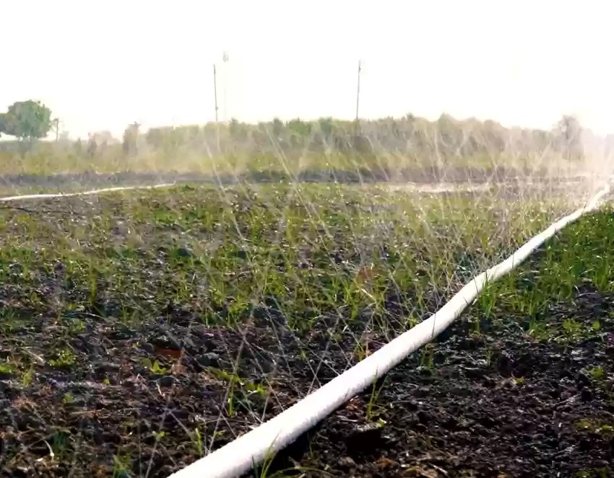
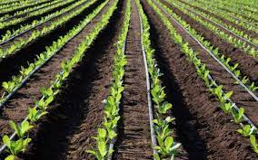
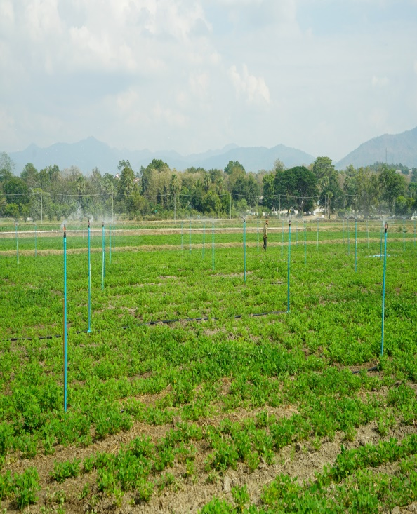
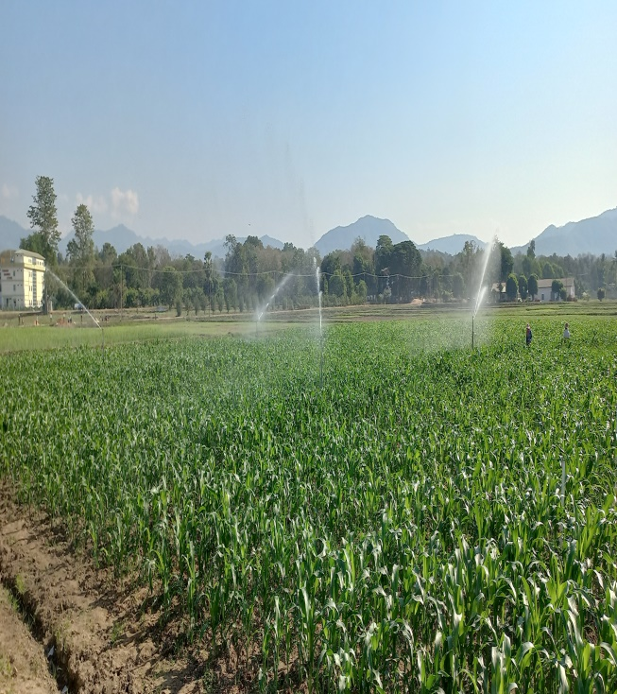
Drip ရေစက်ချစနစ်
Rain drop မိုးဖွဲစနစ်
Source_Internet
Rain gun မိုးတုစနစ်
Source_DAR Field
Sprinkler ရေဖျန်းစနစ်
Source_DAR Field
Source_DAR Field

Slide 36
ထိရောက်သော ရေသွင်းနည်းစနစ်များကို အသုံးပြုလျှင် ကနဦးကုန်ကျစရိတ် ရှိသော်လည်း ရေရှည်အသုံးပြုခြင်းအားဖြင့် ရေကိုချွေတာနိုင်သည့်အပြင် ကောင်းမွန်သော အထွက်နှုန်းကို ရရှိနိုင်မည် ဖြစ်ပါသည်။
၂၀၂၃-၂၀၂၄ ခုနှစ် မိုးနှောင်းရာသီ သီးနှံစိုက်ပျိုးရာသီ၌ ရွာသွန်းသော မိုးရေချိန်မှာ ၃၃.၂ မီလီမီတာသာ ရရှိပြီး လွန်စွာနည်းပါး၍ သီးနှံများအောင်မြင်ဖြစ်ထွန်းရန် အတွက် သွင်းရေ လိုအပ်ပါသည်။ ထို့သို့ရေပေးသွင်းရာတွင် ရေလေလွင့်ဆုံးရှုံးမှု နည်းစေရန်အတွက် သီးနှံအလိုက် သင့်လျှော်သော ရေသွင်းစနစ်များကို ဆောင်ရွက်ရပါသည်။

Slide 37
၂၀၂၃-၂၀၂၄ ခုနှစ်၊ မိုးရာသီအတွင်း စမ်းသပ်စိုက်ပျိုးဆောင်ရွက်ခဲ့သော သီးနှံများ၏
အထွက်နှုန်း၊ ကုန်ကျစရိတ်၊ ဝင်ငွေနှင့် အကျိုးအမြတ်
 | ၂၀၂၃-၂၄ မိုး | အထွက်နှုန်း | ဝင်ငွေ | ကုန်ကျ စရိတ် | အကျိုး အမြတ်
သီးနှံပုံစံ ၁ | စပါး (ရတနာတိုး) | ၁၀၅ တင်း/ဧက | ၁၆၈၀၀၀၀ | ၆၀၉၅၀၀ | ၁၀၇၀၅၀၀
သီးနှံပုံစံ ၂ | စပါးတစ်မိုးနှစ်သီး (ရတနာတိုး) ပထမသီး- ၁၀၃ တင်း၊ဒုတိယသီး - ၉၇ တင်း | ၂၀၀ တင်း/ဧက(၂ သီး) | ၃၂၀၀၀၀၀ | ၁၁၀၀၀၀၀ | ၂၁၀၀၀၀၀
သီးနှံပုံစံ ၃ | စပါး(ရွှေသွယ်ရင်) | ၁၀၁ တင်း/ဧက | ၁၆၆၆၅၀၀ | ၆၀၉၅၀၀ | ၁၀၅၇၀၀၀
သီးနှံပုံစံ ၄ | စပါး (ဆင်းသုခ) | ၁၀၃ တင်း/ဧက | ၁၈၅၄၀၀၀ | ၆၀၉၅၀၀ | ၁၂၄၄၅၀၀
သီးနှံပုံစံ ၅ | စပါးတစ်မိုးနှစ်သီး (သီးထပ်ရင်) | ၉၂ တင်း/ဧက (ဒုတိယသီး) | ၁၄၇၂၀၀၀ | ၆၀၉၅၀၀ | ၈၆၂၅၀၀
သီးနှံပုံစံ ၆ | စပါး(ဆင်းသုခ) | ၁၀၂ တင်း/ဧက | ၁၈၃၆၀၀၀ | ၆၀၉၅၀၀ | ၁၂၂၆၅၀၀
သီးနှံပုံစံ ၇ | စပါးလမိုင်း ဒုတိယသီး (ပြည်တော်ရင်) | ၁၀၉ တင်း/ဧက | ၁၇၉၈၅၀၀ | ၄၅၅၅၀၀ | ၁၃၄၃၀၀၀
သီးနှံပုံစံ ၈ | စပါး(ရတနာတိုး) | ၁၀၂ တင်း/ဧက | ၁၆၃၂၀၀၀ | ၆၀၉၅၀၀ | ၁၀၂၂၅၀၀
သီးနှံပုံစံ ၉ | စပါး(ဆင်းသုခ) | ၁၀၄ တင်း/ဧက | ၁၈၇၂၀၀၀ | ၆၀၉၅၀၀ | ၁၂၆၂၅၀၀
သီးနှံပုံစံ ၁၀ | ပဲပုပ်-ရေဆင်း -၁၅ | ၁၈ တင်း/ဧက | ၁၀၀၈၀၀၀ | ၅၀၄၀၀၀ | ၅၀၄၀၀၀

Slide 38
၂၀၂၃-၂၀၂၄ ခုနှစ်၊ မိုးနှောင်းရာသီအတွင်း စမ်းသပ်စိုက်ပျိုးဆောင်ရွက်ခဲ့သော သီးနှံများ၏
အထွက်နှုန်း၊ ကုန်ကျစရိတ်၊ ဝင်ငွေနှင့် အကျိုးအမြတ်
 | ၂၀၂၃-၂၄ မိုးနှောင်း | အထွက်နှုန်း | ဝင်ငွေ | ကုန်ကျ စရိတ် | အကျိုး အမြတ်
သီးနှံပုံစံ ၁ | နေကြာ(ရေဆင်းစပ်မျိုး - ၁) | ၅၂ တင်း/ဧက | ၁၅၆၀၀၀၀ | ၇၈၇၀၀၀ | ၇၇၃၀၀၀
သီးနှံပုံစံ ၂ | သစ်စိမ်း-ပိုက်ဆံလျှော် | - | - | ၁၅၇၀၀၀ | -
သီးနှံပုံစံ ၃ | အစေ့ထုတ်ပြောင်း(ရေဆင်း စပ်မျိုးပြောင်း-၁၀) | ၈၅ တင်း/ဧက | ၁၂၇၅၀၀၀ | ၈၈၀၅၀၀ | ၃၉၄၅၀၀
သီးနှံပုံစံ ၄ | မြေပဲ (မကွေး-၁၆) | ၈၃ တင်း/ဧက | ၂၉၀၅၀၀၀ | ၆၉၇၂၅၀ | ၂၂၀၇၇၅၀
သီးနှံပုံစံ ၅ | ကြက်သွန်နီ (ရွှေဖလား), ရောင်းတန်းဝင်-၅၀၀၀ပိဿာ, အသေးဥ-၁၀၀၀ ပိဿာ | ၆၀၀၀ ပိဿာ/ဧက | ၆၀၀၀၀၀၀ | ၁၉၅၂၅၀၀ | ၄၀၄၇၅၀၀
သီးနှံပုံစံ ၆ | မတ်ပဲ (ရေဆင်း-၇) | ၂၃ တင်း/ဧက | ၁၉၅၅၀၀၀ | ၆၆၃၀၀၀ | ၁၂၉၂၀၀၀
သီးနှံပုံစံ ၇ | စပါးလမိုင်း (ပြည်တော်ရင်) | ၈၅ တင်း/ဧက | ၁၃၆၀၀၀၀ | ၄၅၅၅၀၀ | ၉၀၄၅၀၀
သီးနှံပုံစံ ၈ | ဖူးစားပြောင်း(Fancy Big F1) | ၁၈၀၀၀ဖူး/ဧက | ၁၈၀၀၀၀၀ | ၉၉၃၀၀၀ | ၈၀၇၀၀၀
သီးနှံပုံစံ ၉ | ကုလားပဲ (ရေဆင်း-၆) | ၁၂ တင်း/ဧက | ၆၆၀၀၀၀ | ၆၀၉၇၅၀ | ၅၀၂၅၀
သီးနှံပုံစံ ၁၀ | ဆီမုန်ညင်း (ဒေသမျိုး) | ၁၂ တင်း/ဧက | ၅၇၆၀၀၀ | ၄၀၄၀၀၀ | ၁၇၂၀၀၀

Slide 39
၂၀၂၄-၂၀၂၅ ခုနှစ်၊ မိုးကြိုရာသီအတွင်း စမ်းသပ်စိုက်ပျိုးဆောင်ရွက်ခဲ့သော သီးနှံများ၏
အထွက်နှုန်း၊ ကုန်ကျစရိတ်၊ ဝင်ငွေနှင့် အကျိုးအမြတ်
 | ၂၀၂၄-၂၅ မိုးကြို | အထွက်နှုန်း | ဝင်ငွေ | ကုန်ကျ စရိတ် | အကျိုး အမြတ်
သီးနှံပုံစံ ၁ | ပဲပုပ် (ရေဆင်း -၁၅) | ၁၈ တင်း/ဧက | ၁၀၀၈၀၀၀ | ၅၀၄၀၀၀ | ၅၀၄၀၀၀
သီးနှံပုံစံ ၂ | ပဲတီစိမ်း (ရေဆင်း-၁၆) | ၂၂ တင်း/ဧက | ၁၉၈၀၀၀၀ | ၆၄၇၀၀၀ | ၁၃၃၃၀၀၀
သီးနှံပုံစံ ၃ | ဟင်းသီးဟင်းရွက် | ၂၀၀၀ ကီလို/ဧက | ၁၀၀၀၀၀၀ | ၅၃၄၅၀၀ | ၄၆၅၅၀၀
သီးနှံပုံစံ ၄ | ပဲတီစိမ်း (ရေဆင်း-၁၆) | ၂၀ တင်း/ဧက | ၁၈၀၀၀၀၀ | ၆၄၇၀၀၀ | ၁၁၅၃၀၀၀
သီးနှံပုံစံ ၅ | စပါး (သီးထပ်ရင်) | ၁၀၅ တင်း/ဧက | ၁၆၈၀၀၀၀ | ၆၀၉၅၀၀ | ၁၀၇၀၅၀၀
သီးနှံပုံစံ ၆ | နှမ်း (မကွေးနှမ်းနက်) | ၂၁ တင်း/ဧက | ၁၇၈၅၀၀၀ | ၆၄၁၇၅၀ | ၁၁၄၃၂၅၀
သီးနှံပုံစံ ၇ | စပါး (ပြည်တော်ရင်) (ပထမသီး) | ၁၁၂ တင်း/ဧက | ၁၈၄၈၀၀၀ | ၆၀၉၅၀၀ | ၁၂၃၈၅၀၀
သီးနှံပုံစံ ၈ | စပါး (ရတနာတိုး) | ၁၁၅ တင်း/ဧက | ၁၈၄၀၀၀၀ | ၆၀၉၅၀၀ | ၁၂၃၀၅၀၀
သီးနှံပုံစံ ၉ | စပါး (ဆင်းသုခ) | ၁၀၇ တင်း/ဧက | ၁၉၂၆၀၀၀ | ၆၀၉၅၀၀ | ၁၃၁၆၅၀၀
သီးနှံပုံစံ ၁၀ | ဝါ (လိုင်း-၆၆) | ၇၁၅ ပိဿာ/ဧက | ၂၁၄၅၀၀၀ | ၈၂၄၀၀၀ | ၁၃၂၁၀၀၀

Slide 40
သီးနှံပုံစံအလိုက်အကျိုးအမြတ်ရရှိမှု
စဉ် | သီးနှံပုံစံ | ကုန်ကျစရိတ် | ဝင်ငွေ | အကျိုးအမြတ် (ကျပ်/နှစ်/ဧက)
၁။ | သီးနှံပုံစံ အတွဲ-၅ (စပါးတစ်မိုးနှစ်သီး-ကြက်သွန်နီ) | ၃၁၇၁၅၀၀ | ၉၁၅၂၀၀၀ | ၅၉၈၀၅၀၀
၂။ | သီးနှံပုံစံ အတွဲ-၄ (စပါး-မြေပဲ-ပဲတီစိမ်း) | ၁၉၅၃၇၅၀ | ၆၅၅၉၀၀၀ | ၄၆၀၅၂၅၀
၃။ | သီးနှံပုံစံ အတွဲ-၆ (စပါး-မတ်ပဲ-နှမ်း) | ၁၉၁၄၂၅၀ | ၅၅၇၆၀၀၀ | ၃၆၆၁၇၅၀
၄။ | သီးနှံပုံစံ အတွဲ-၇ (စပါးလမိုင်း+စပါးလမိုင်း+စပါး) | ၁၅၂၀၅၀၀ | ၅၀၀၆၅၀၀ | ၃၄၈၆၀၀၀
၅။ | သီးနှံပုံစံ အတွဲ-၂ (စပါးတစ်မိုးနှစ်သီး -သစ်စိမ်း-ပဲတီစိမ်း) | ၁၉၀၄၀၀၀ | ၅၁၈၀၀၀၀ | ၃၄၃၃၀၀၀
၆။ | သီးနှံပုံစံ အတွဲ-၈ (စပါး-ဖူးစားပြောင်း-စပါး) | ၂၂၁၂၀၀၀ | ၅၂၇၂၀၀၀ | ၃၀၆၀၀၀၀
၇။ | သီးနှံပုံစံ အတွဲ-၉ (စပါး-ကုလားပဲ-စပါး) | ၁၈၂၈၇၅၀ | ၄၄၅၈၀၀၀ | ၂၆၂၉၂၅၀
၈။ | သီးနှံပုံစံ အတွဲ-၁ (စပါး-နေကြာ-ပဲပုပ်) | ၁၉၀၀၅၀၀ | ၄၂၄၈၀၀၀ | ၂၃၄၇၅၀၀
၉။ | သီးနှံပုံစံ အတွဲ-၁၀ (ပဲပုပ်-ဆီမုံညင်း-ဝါ) | ၁၇၃၂၀၀၀ | ၃၇၂၉၀၀၀ | ၁၉၉၇၀၀၀
၁၀။ | သီးနှံပုံစံ အတွဲ-၃ (စပါး-အစေ့ထုတ်ပြောင်း-ဟင်းသီး ဟင်းရွက်) | ၂၀၂၄၅၀၀ | ၃၉၄၁၅၀၀ | ၁၉၁၇၀၀၀

Slide 41
သတိပြုဆောင်ရွက်ရန်
၁။ မြေပြုပြင်ခြင်း
၂။ သီးနှံမျိုးများ(ဥပမာ_အဝါရောင်မိုဆိတ် ရောဂါခံ မတ်ပဲရေဆင်း(၇)၊ ပဲတီစိမ်း ရေဆင်း(၁၁၊ ၁၄၊၁၅၊ ၁၆)၊ မြေပဲ ဆင်းပဒေသာ(၁၁၊၁၂) မကွေး (၁၁၊၁၆)၊ နှမ်း ဆင်းရတနာ(၃)၊ မကွေးနက်)ရွေးချယ်ခြင်း
၃။ ဖြည့်စွက်ရေပေးနိုင်ရန်အတွက် ရရှိနိုင်သော ရေအရင်းအမြစ်များ(ဥပမာ_မြေအောက်ရေတွင်း၊ ရေစုကန်) ပြင်ဆင်ထားရှိခြင်း
၄။ သက်ဆိုင်ရာ ဌာနအဖွဲ့အစည်းများနှင့် ဆက်သွယ် ဆောင်ရွက်ခြင်း
၅။ ဖေ့စဘွတ်(စိုက်ပျိုးရေး သုတေသနဦးစီးဌာန Farmer Channel) တွင် သတင်း အချက်အလက် များကြည့်ရှုလေ့လာခြင်း
စိုက်ပျိုးသင့်သော သီးနှံပုံစံများ
၁။ မိုးစပါး(သားတက်ဆင့်ပွား)၂သီး-ကြက်သွန်နီ
၂။ မိုးစပါး-ဆောင်းမြေပဲ-နွေ/မိုးကြိုပဲတီစိမ်း
၃။ မိုးစပါး-မတ်ပဲ-နှမ်း
ဆက်သွယ်ရန်
ဒေါ်ခိုင်ခိုင်ထွေး_၀၉ ၄၄၈၅၄၆၄၃၁
ဦးကျော်မြိုင်_ ၀၉၄၃၁၆၂၅၃၄
ဒေါ်နှင်းနှင်းလှိုင်_၀၉၇၉၇၉၂၅၂၆၀

Slide 42
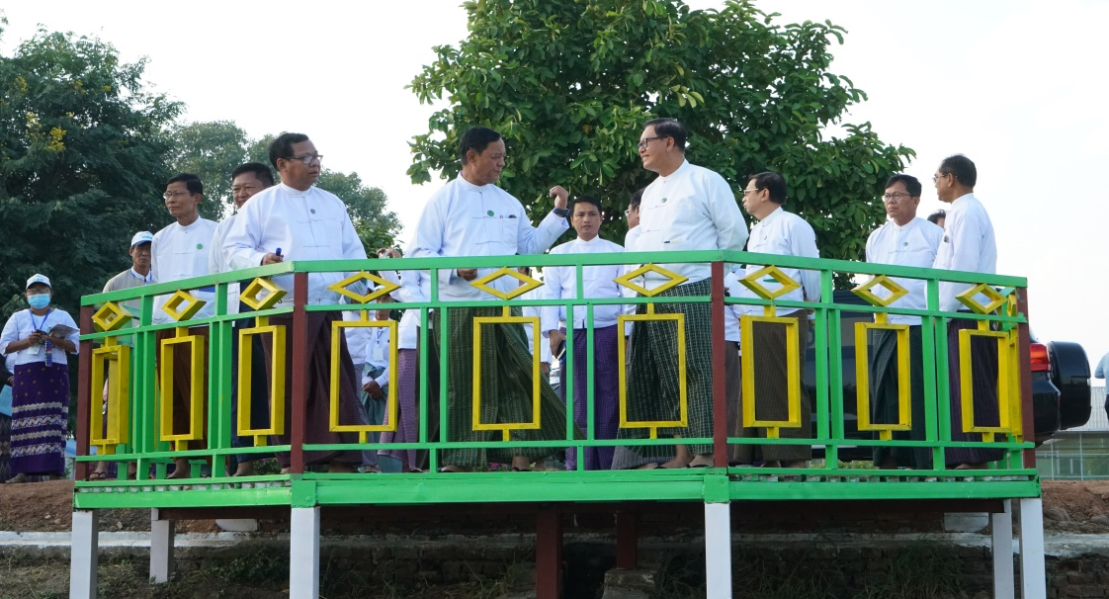
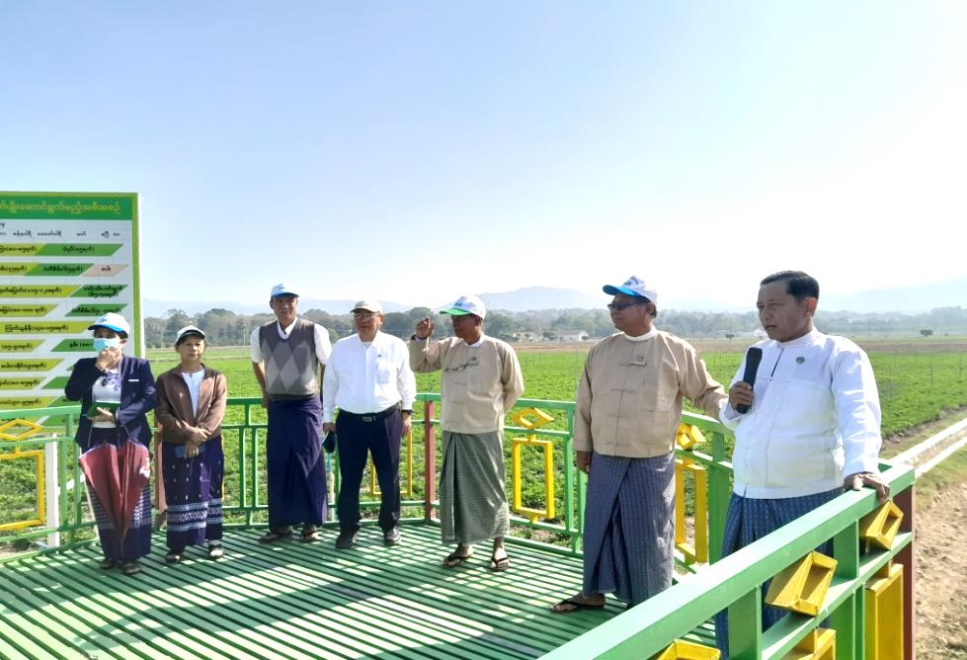
ကွင်းသရုပ်ပြပွဲများ
စိုက်ပျိုးရေး၊ မွေးမြူရေးနှင့် ဆည်မြောင်း ဝန်ကြီးဌာန၊ ပြည်ထောင်စုဒုတိယဝန်ကြီးများ ကြည့်ရှုစစ်ဆေးခြင်း
42

Slide 43
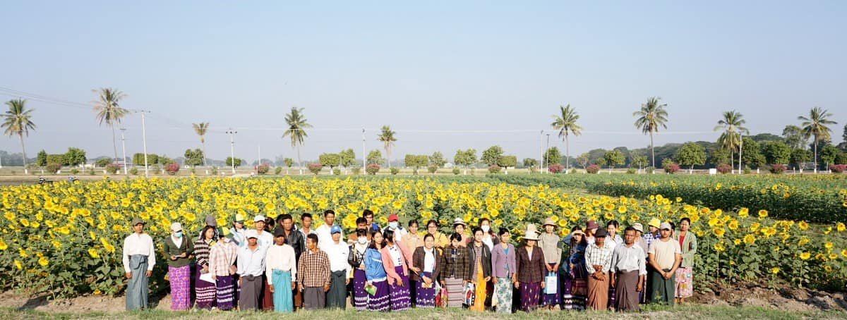
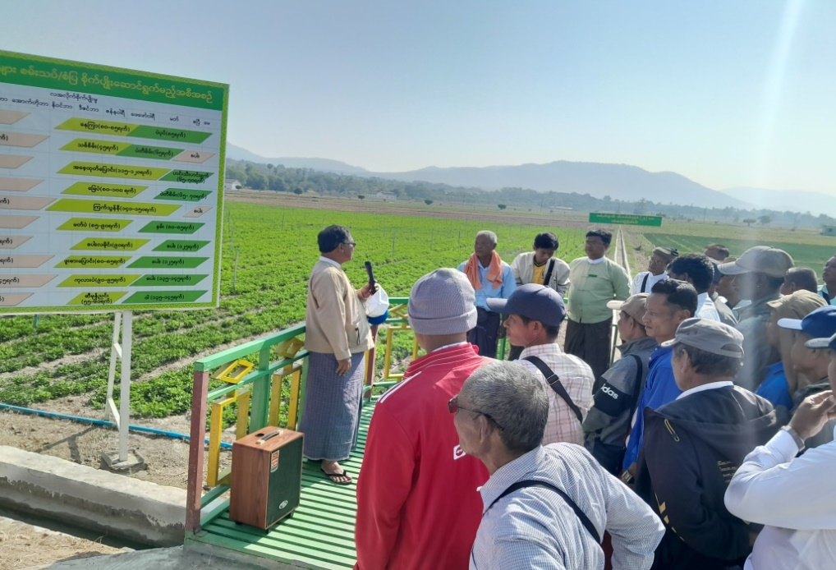
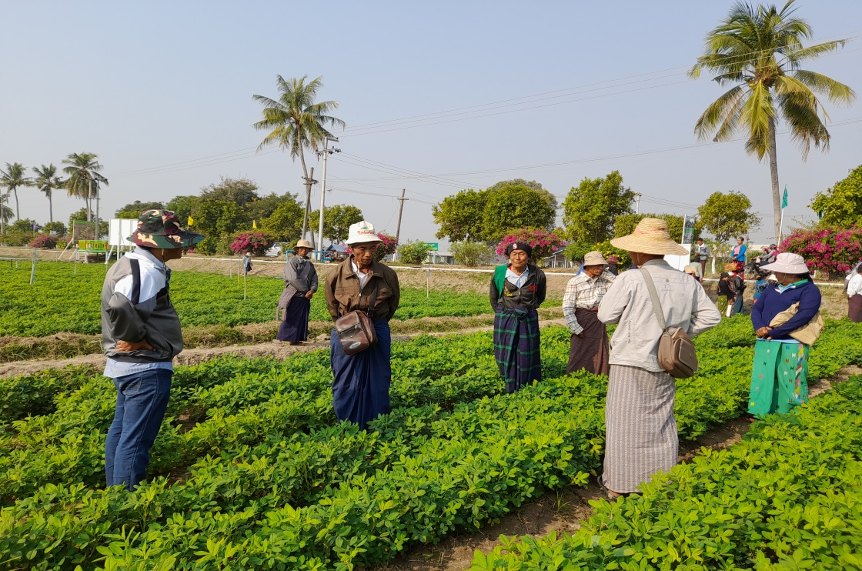
နေပြည်တော်၊ကောင်စီနယ်မြေနှင့် မွန်ပြည်နယ်၊ ပေါင်မြို့နယ်နှင့် မုတ္တမ မြို့နယ်များမှ တောင်သူများ၊ စိုက်ပျိုးရေးဉီးစီးဌာနမှ ဝန်ထမ်းများ လာရောက်လေ့လာခြင်း (၂၉.၁.၂၀၂၃)
43

Slide 44
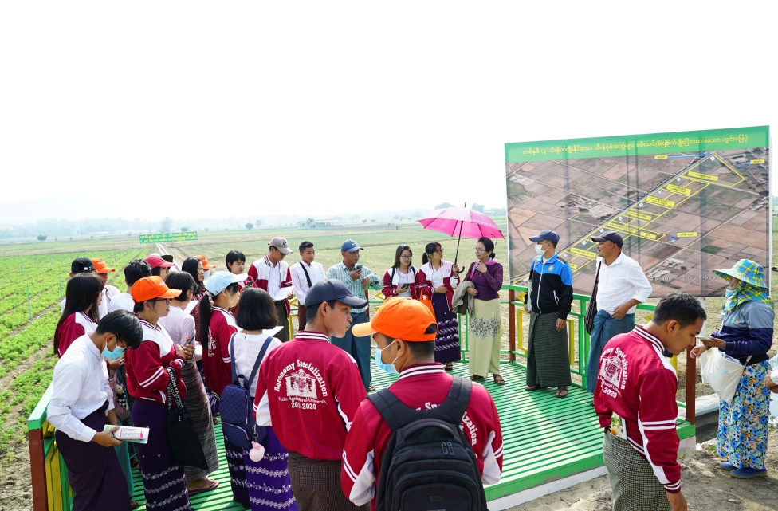
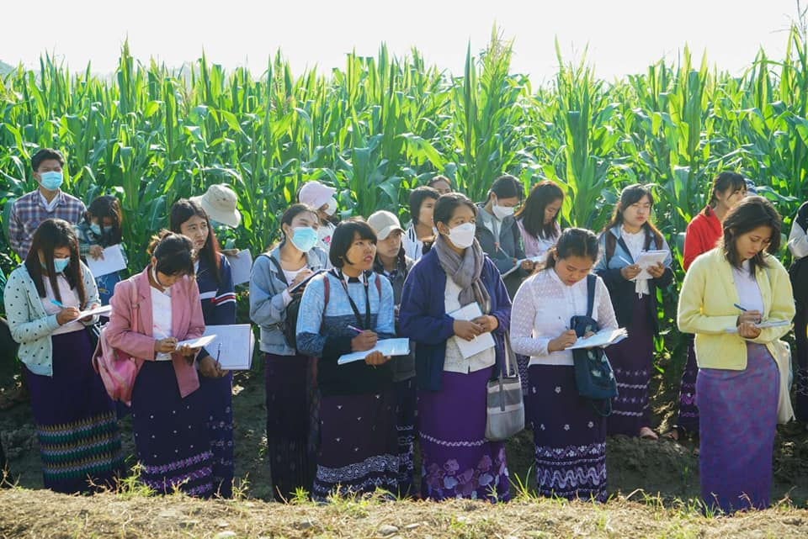
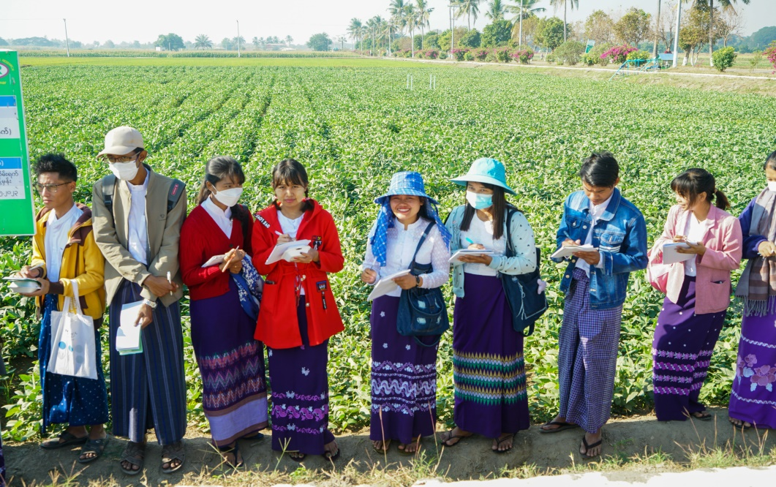
ရေဆင်းစိုက်ပျိုးရေး တက္ကသိုလ်၊ ကျောင်းသား၊ ကျောင်းသူများ နှင့် ဆရာ၊ ဆရာမများ လာရောက်လေ့လာခြင်း (၂၉,၁၂.၂၀၂၂)
44

Slide 45
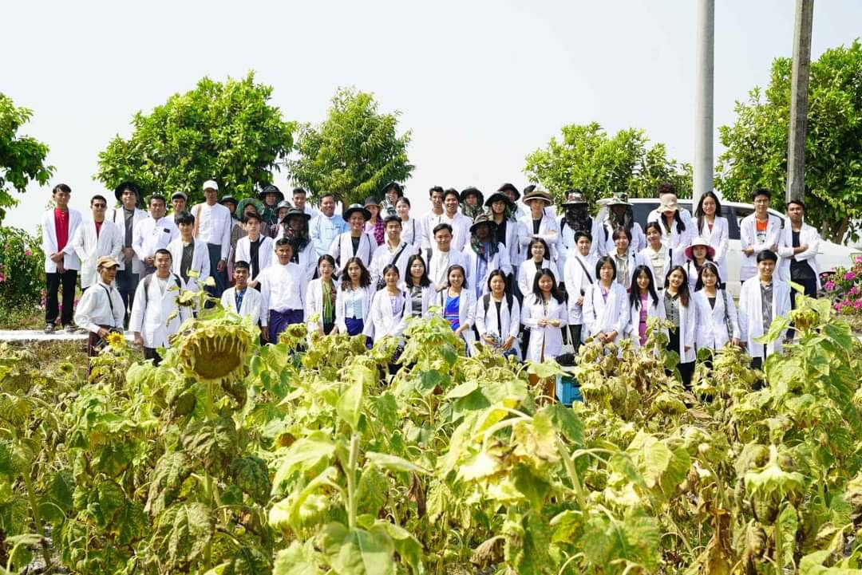
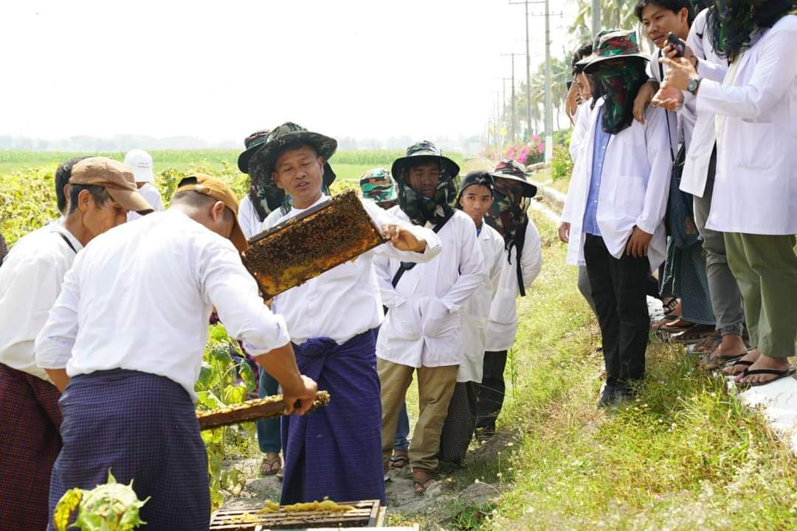
မွေးမြူရေးဆိုင်ရာဆေးတက္ကသိုလ် မှ ဆရာ၊ ဆရာမများနှင့် နောက်ဆုံးနှစ် ကျောင်းသား၊ ကျောင်းသူများ (၅၁) ဉီး မှ လာရောက်လေ့လာခြင်း (၂၂.၂.၂၀၂၄)
45

Slide 46
မျှော်မှန်းချက်
မြန်မာနိုင်ငံ၏ မိုးလေဝသအခြေအနေ၊ ဖြည့်စွက်ရေ ရရှိနိုင်မှု နှင့် ဈေးကွက် တောင်းဆိုမှုအပေါ်မူတည်ပြီး သီးနှံစိုက်စွမ်းအားနှင့် ဝင်ငွေ အကျိုးအမြတ် အများဆုံး ရရှိစေမည့်
ဒေသကိုယ်စားပြု တစ်နှစ် သုံးသီးစား လယ်နှင့်ယာ သီးထပ်သီးနှံ ပုံစံများကို စံပြစိုက်ပျိုး ဆောင်ရွက်ပြသ သုတေသနပြု ဖော်ထုတ်နိုင် ခြင်းဖြင့် အကျိုးအမြတ်အများဆုံးရရှိစေမည့် သုံးသီးစားလယ်နှင့်ယာ သီးထပ်သီးနှံပုံစံ အတွဲများအား တောင်သူများ သိရှိ လိုက်နာကျင့်သုံး ခြင်းဖြင့်
လူမှုစီးပွားဘဝ တိုးတက်ဖွံ့ဖြိုးလာနိုင်စေပြီး လယ်ယာမြေများ အာဟာရ ဓာတ် ပြန်လည် ဖြည့်တင်းပေးနိုင်ခြင်းဖြင့် ရေရှည်တည်မြဲသော စိုက်ပျိုး ထုတ်လုပ်မှုစနစ်ကို ဖော်ဆောင် နိုင်မည်

Slide 47
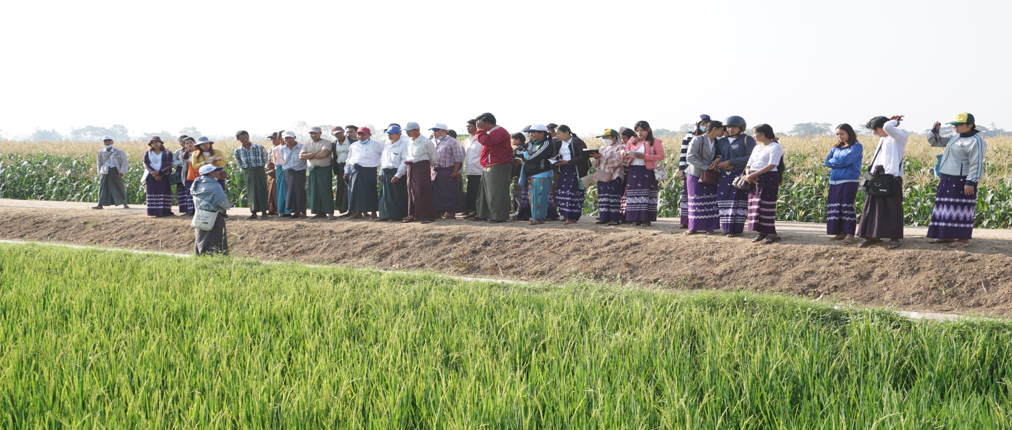
ကျေးဇူးတင်ပါသည်
47

